Slide 1
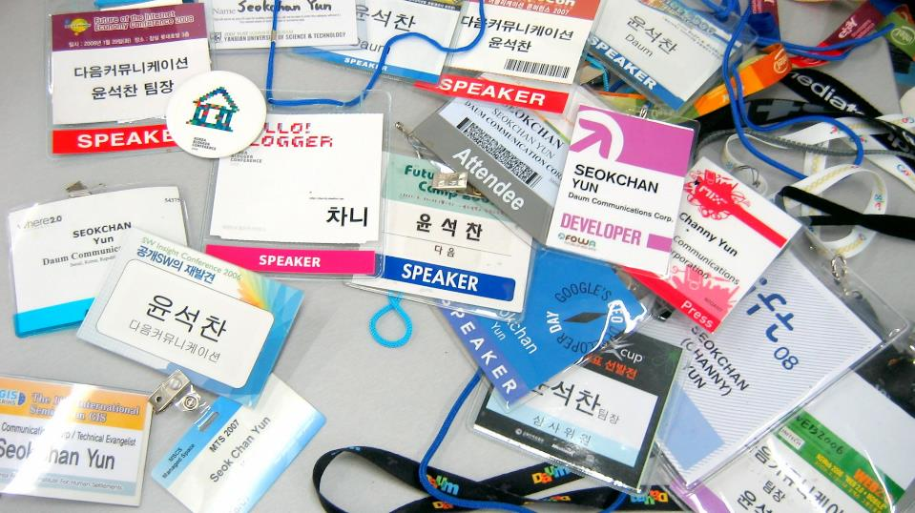


ORCID, ResearcherID, Scopus Author ID, IdHAL... enjeux et perspectives des identifiants chercheurs
A. Bouchard (URFIST de Paris), 05/2026
Notes:
Image : Channy Yun. My conference ID tags. https://www.flickr.com/photos/seokchanyun/2644798819/. CC-BY
1° Contexte
2° Offre existante
3° Usages
4° Intérêts et enjeux
5° Focus sur la stratégie nationale en France
6° Identifiants et accompagnement des chercheurs

Slide 2
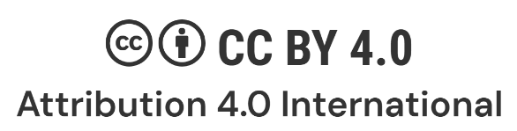
Présentation
  ORCID, ResearcherID, Scopus Author ID, IdHAL…, les identifiants chercheurs font désormais partie des outils importants de la science ouverte. Fondés sur le principe d'un identifiant univoque pour chaque auteur, indépendamment de l'homonymie ou des changements de nom et d'affiliation, ces identifiants deviennent des clés pour une meilleure attribution des publications et assurer une meilleure visibilité du chercheur. A l’heure où des institutions et les acteurs de la communication scientifique, notamment en France, rendent ce genre d’outils d’identité numérique de plus en plus nécessaires, quelle est l’offre actuelle et quels en sont les enjeux au niveau individuel et au niveau institutionnel.
Contexte et enjeux des identifiants chercheurs : identifiants pérennes, identifiants pérennes auteur ;
Offre existante : Scopus AuthorID, ResearcherID, IdHAL, ORCID, IdRef, VIAF, ISNI ;
Intérêt des identifiants chercheurs pour les chercheurs, les institutions et organismes, et les éditeurs ;
Perspectives françaises et étrangères ;
Pistes pour la formation des usagers
PRESENCE DE COMMENTAIRES ET D’UNE BIBLIOGRAPHIE
Pour la dernière version de ce support et un tableau des principaux identifiants,
voir la page dédiée sur le site de l’URFIST de Paris
Droits de réutilisation
  Ce document est diffusé sous licence CC-BY 4.0, à l’exception des éléments tiers (logos, captures d’écran), qui restent soumis aux droits de leurs auteurs respectifs

Slide 3
Plan
Contexte
Offre existante
Usages
Intérêts et enjeux
Stratégie nationale des PID
Identifiants et accompagnement des chercheurs

Slide 4
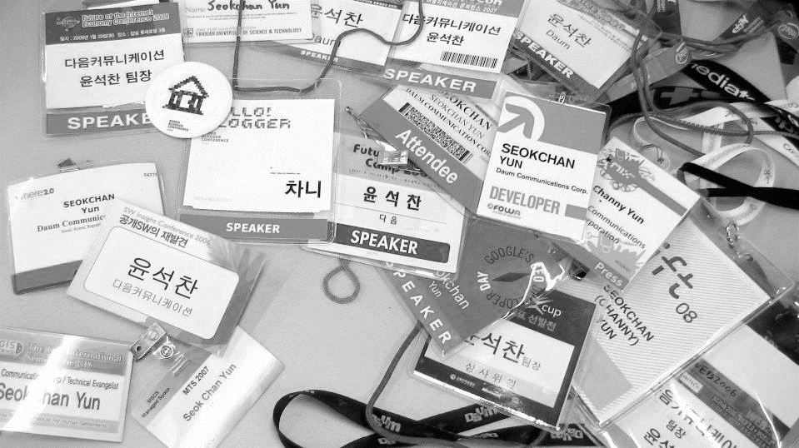
Contexte
Notes:
Deux éléments de distinction :
1° - les identifiants créés/alimentés par l’auteur lui-même (déclaratifs)
- les identifiants créés par des professionnels de l’information (normalisés)
2° - une alimentation manuelle
- une alimentation automatique
enfin, on peut faire une différence entre :
- les identifiants liés à des fournisseurs de données (éditeurs commerciaux, archives ouvertes, catalogues de bibliothèques)
les identifiants liés à des fournisseurs de services, ne produisant pas eux-mêmes de données (ORCID)
un des buts étant cependant que les différents identifiants sont interopérables et permettent ainsi d’alimenter des services à partir de données préexistantes et de produire d’autres services ou d’autres données

Slide 5
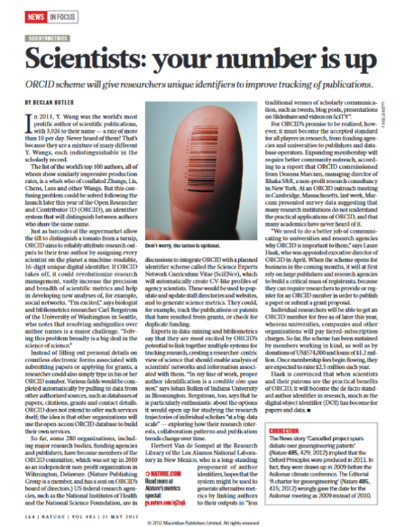
« En 2011, Y. Wang était l’auteur
de publications scientifiques le plus prolifique, avec 3 926 publications à son nom — une moyenne de plus de 10 par jour. »
D. Butler
Notes:
Référence : Declan Butler. « Scientists : your number is up ». Nature. vol. 485. 30/05/2012. p. 564. http://www.nature.com/news/scientists-your-number-is-up-1.10740
Les problèmes de l’identification des auteurs
entre chercheurs : homonymes, variantes linguistiques et translittération, etc.
pour un même chercheur : abréviations, changement d’affiliation, changement de nom, erreurs
→ comment connaître la production d’un chercheur de manière exhaustive, et la suivre ?
comment mesurer son impact sans erreur ?
Le problème de la multiplication des outils et des acteurs
dispersion de la production d’un chercheur sur différents sites et outils : CV, systèmes information recherche, bases de données bibliographiques, archives ouvertes, réseaux sociaux, etc.
différents acteurs tout le long des étapes de la production scientifique : organismes financeurs, éditeurs, évaluateurs, etc.
→ comment rationaliser le système et éviter de ressaisir ce qui a déjà été saisi (ex. : suivi de la production liée à un financement ?)
NB : article présenté sous le mot-clé « scientometrics » (métriques de la science)

Slide 6
PID
Identifiant pérenne ou persistent identifier
« Référence unique et stable pour un objet ou un sujet numérique (un jeu de données, un article, un auteur...). Exemple: Digital Object Identifier (DOI) ou l’identifiant auteur - Open Researcher and Contributor ID (ORCID) »
Passeport pour la science ouverte, 02/2024
Notes:
Identifiants chercheurs ?
identifiant : code alphanumérique univoque associé à une entité ou une ressource
identifiants développés d’abord pour les productions scientifiques (ISSN, DOI avec I pour « identifier ») : vers des identifiants pérennes et standardisés
principe du numéro de Sécurité sociale (identification de la personne et utilisation pour d’autres services et échanges entre différents services)
doivent reposer sur des principes de pérennité, standardisation et d’interopérabilité (→ exclut par exemple les identifiants attribués sur les réseaux sociaux ou le profil Google scholar)

Slide 7
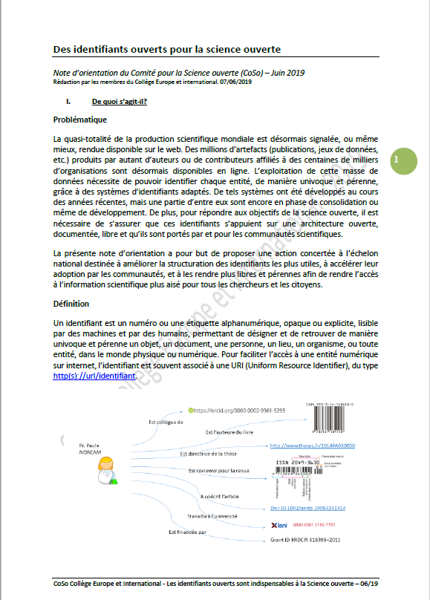
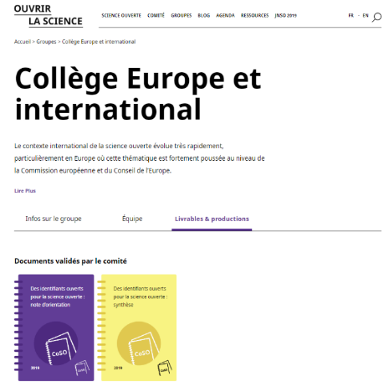
« La recherche a besoin d’identifiants » (CoSO)
CoSO
Notes:
Référence : Comité pour la science ouverte. Des identifiants ouverts pour la science ouverte : note d’orientation. 06/2019. 4 p. https://www.ouvrirlascience.fr/des-identifiants-ouverts-pour-la-science-ouverte-note-dorientation/
Situation en France
dans la lignée du Plan national pour la science ouverte (07/2018), constats :
- multiplication des identifiants, pour les objets, les chercheurs, les institutions mais sans nécessairement d’identifiants internationaux standards
- les identifiants utiles pour la recherche peuvent être des sous-ensemble d’identifiants internationaux normalisés
- la recherche a besoin d’identifiants, notamment dans un contexte de science ouverte, où, par exemple, on souhaite associer un financement et ses productions, les différentes versions d’un même article
→ un contexte international favorable pour la nécessité d’une action politique nationale
en 11/2020 : création d’un poste d’administrateur des données de l’ESR au MESRI

Slide 8
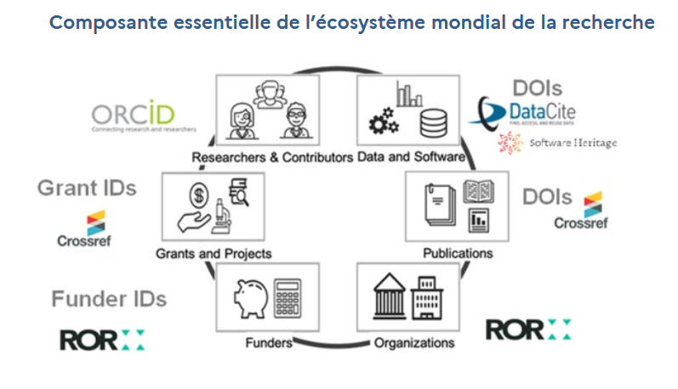
Acteurs, produits et activités
Isabelle Blanc, 2025
Notes:
« La recherche a besoin d’identifiants » (CoSO)

Slide 9

“F1: (Meta) data are assigned
globally unique and persistent identifiers”
Notes:
- les identifiants de la science ouverte doivent être : précis, durables, ouverts et interopérables, documentés, réconciliables, régis par un système transparent de gouvernance et dans une logique FAIR (première exigence du premier principe F pour Findable : “F1: (Meta) data are assigned globally unique and persistent identifiers”)

Slide 10
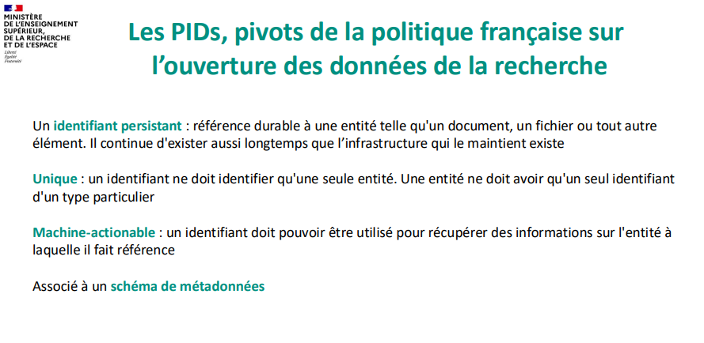
V. Stoll et F. de Lamotte, 02/2026

Slide 11
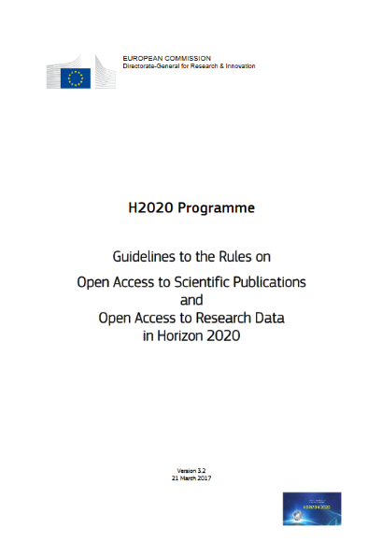
“ The open access mandate comprises 2 steps:
1. depositing publications in repositories
2. providing open access to them
[…] Where possible, contributors should also be uniquely identifiable, and data uniquely attributable, through identifiers which are persistent, non-proprietary, open and interoperable (e.g. through leveraging existing sustainable initiatives such as ORCID for contributor identifiers and DataCite for data identifiers).”
source
Notes:
Référence : European commission. Directorate - General for Research & Innovation. Guidelines to the Rules on Open Access to Scientific Publications and Open Access to Research Data in Horizon 2020. Version 3.2, 21/03/2017. 11 p. http://ec.europa.eu/research/participants/data/ref/h2020/grants_manual/hi/oa_pilot/h2020-hi-oa-pilot-guide_en.pdf.
- projet de programme qui suit H2020 :
« RECOMMENDATION #8:
The European research system and Open Science Cloud should adopt ORCID as its preferred system of unique identifiers, and an ORCID iD should be mandatory for all applicants and participants in FP9 [Framework Programme 9, le programme cadre européen qui prend la suite d’H2020]. Unique identifiers for individuals and research works will gradually improve the robustness of metrics and reduce administrative burden. » (James Wildson et al. Next-generation metrics: Responsible metrics and evaluation for open science. Rapport European Commission. Directorate-General for Research And Innovation. 2017. 26 p. http://ec.europa.eu/research/openscience/pdf/report.pdf#view=fit&pagemode=none)

Slide 12

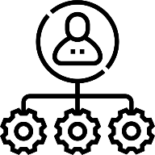
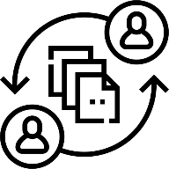
Un triple objectif
fiabilité
des données
visibilité
des acteurs et des productions
simplification
de la gestion administrative
  garantir des identifications et des attributions correctes
  agréger la production scientifique d’un chercheur, d’une institution, d’un financement
  développer des services à valeur ajoutée
  augmenter la visibilité du chercheur, de l’institution, et celle de ses travaux
  faciliter la recherche et la découverte d’information
  assurer une plus grande transparence et une meilleure traçabilité
  permettre la circulation et la réutilisation des données entre les différents acteurs
  diminuer la charge administrative
  assurer un meilleurs suivi et pilotage

Slide 13
Les identifiants chercheurs : l’offre
Notes:
Deux éléments de distinction :
1° - les identifiants créés/alimentés par l’auteur lui-même (déclaratifs)
- les identifiants créés par des professionnels de l’information (normalisés)
2° - une alimentation manuelle
- une alimentation automatique
enfin, on peut faire une différence entre :
- les identifiants liés à des fournisseurs de données (éditeurs commerciaux, archives ouvertes, catalogues de bibliothèques)
les identifiants liés à des fournisseurs de services, ne produisant pas eux-mêmes de données (ORCID)
un des buts étant cependant que les différents identifiants sont interopérables et permettent ainsi d’alimenter des services à partir de données préexistantes et de produire d’autres services ou d’autres données

Slide 14






2005
2015
Identifiants d’éditeurs
Identifiants d’archives ouvertes
Identifiant transplateforme
Notes:
identifiants chercheurs
- réflexion plus récente (après 2005)
- on distinguera les identifiants qui peuvent être créés ou complétés par le chercheur (cf. infra) et les identifiants créés par des organismes de documentation pour les catalogues de bibliothèques, bases de données, etc. (ex. : IdRef pour le SUDOC)
https://authors.repec.org/about et https://ideas.repec.org/t/shortid.html
+ identifiants gérés par organismes de documentation (cf. IdRef)
distinguer l’identifiant (chaîne alphanumérique) et autres fonctionnalités (profil, etc.)
ne garantit pas l’accès au TI

Slide 15
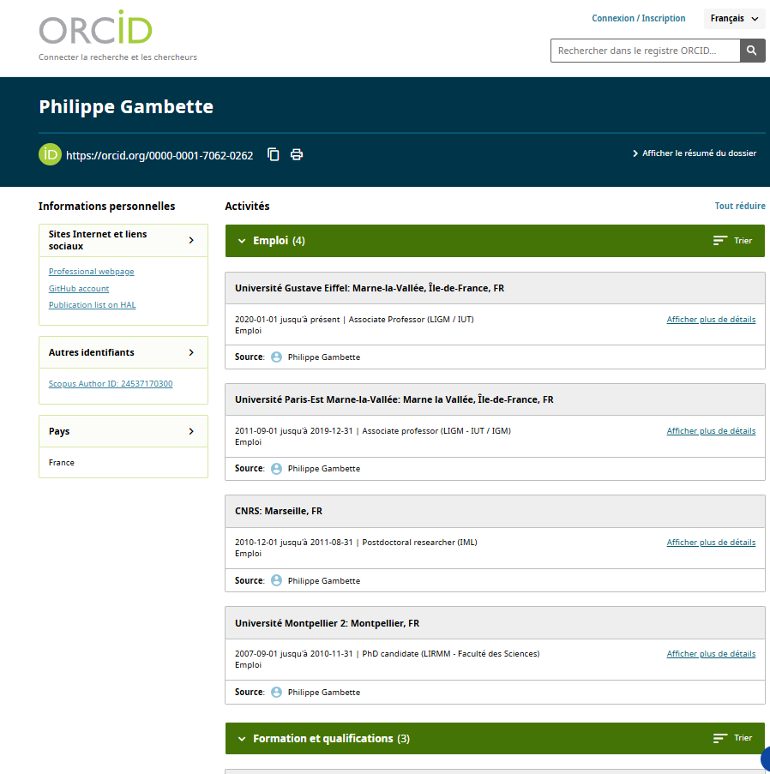
identifiant
source
profil

Slide 16
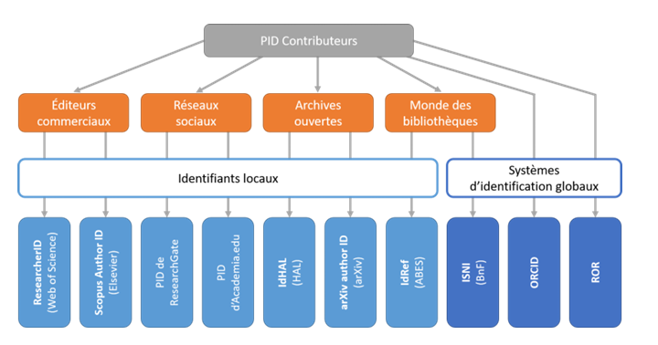
INIST-CNRS
Notes:
Référence : INIST-CNRS, https://doranum.fr/identifiants-perennes-pid/identifiants-perennes-fiche-synthetique_10_13143_7gw1-b340/ (2017)
A chaque producteur ou base de données, son identifiant potentiel
dans un contexte numérique donné
système d’information national : ex. : DAI (Digital Author Identifier, en lien avec NTA (Netherlands Authors Thesaurus) aux Pays-Bas
catalogues de bibliothèques, nationaux (FRBNF, IdRef) ou internationaux (VIAF, ISNI)
archives ouvertes : ex. : IdHAL (en lien avec CV HAL), arXiv
bases de données commerciales : ResearcherID, Scopus Author ID
système international : ORCID
pour attribuer à un chercheur les différents produits dont il est l’auteur : publications scientifiques, données de la recherche, projets financés, etc.
→ une complémentarité à trouver entre :
les services d’identifiants créés par les chercheurs et les bases de données qui sont souvent au niveau de l’article, et qui généralement permettent d’avoir une liste à jour automatiquement des dernières publications
les services d’identifiants créés par les bibliothèques qui sont souvent au niveau de la thèse et des productions recensées dans les catalogues
Services
- a minima : identité (nom) et identifiant, liste des documents
- services complémentaires possibles :
- liens aux documents
- alertes mail ou flux Atom/RSS
- métriques et outils d’analyse
- widgets/API pour récupérer les données d’un service à l’autre
et dans tous les cas, normalement la pérennité du service → problème pour classer (comme sur le schéma) les URL attribuées par les réseaux sociaux académiques comme Academia ou ResearchGate parmi les identifiants pérennes
Les identifiants auteurs ne sont pas (pas toujours)
- des services de profil : ex. : il n’est pas possible de mettre une photo ou un CV comme sur une page institutionnelle ou Google scholar ; de même sur HAL, on distingue l’identifiant IdHal et le CV HAL
- des plateformes de dépôt de publications : ex. : les archives ouvertes comme HAL ou arXiv distinguent ainsi le compte utilisateur et l’identifiant chercheur
- des référentiels : ex : un certain nombre d’identifiants sont créés par le chercheur lui-même, et de la façon qui lui convient ; il pourra alors y avoir une différence entre le nom déclaré et le nom administratif
cf. Lambert Heller . « What will the scholarly profile page of the future look like? Provision of metadata is enabling experimentation ». LSE blog. 16/07/2015. http://blogs.lse.ac.uk/impactofsocialsciences/2015/07/16/scholarlyprofile-of-the-future/

Slide 17
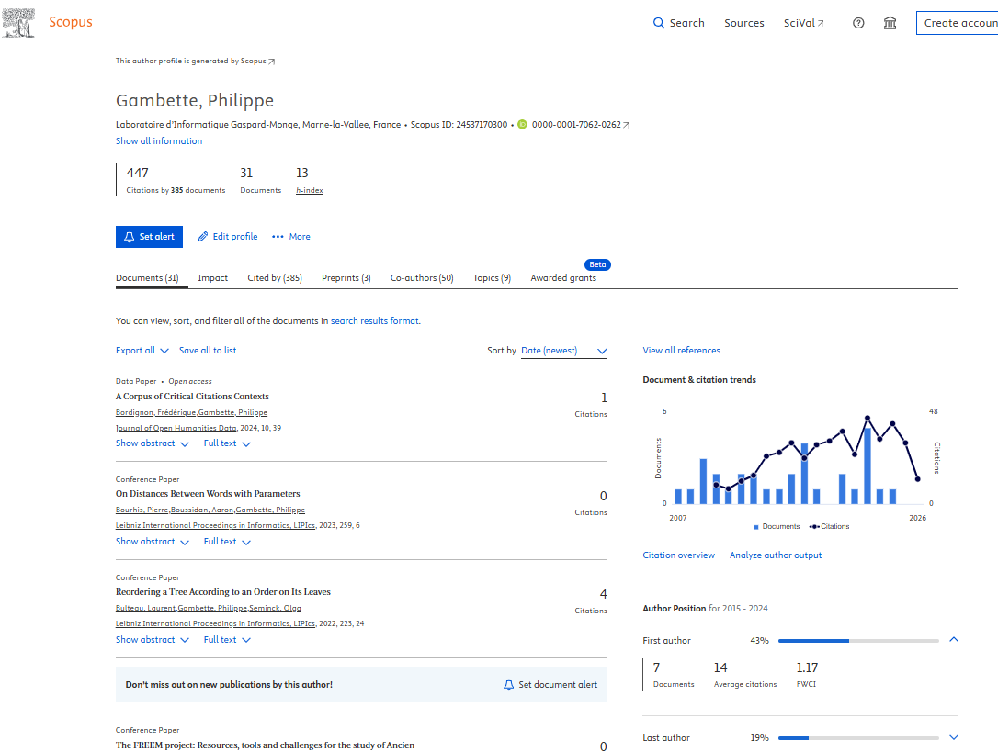
Identifiants de bases de données commerciales
Scopus Author ID : 24537170300
source
Notes:
Source : https://www.scopus.com/authid/detail.uri?authorId=24537170300
Les éditeurs commerciaux
identifiants chercheurs d’abord une préoccupation des éditeurs commerciaux de bases de données
- identifier les auteurs de manière univoque pour fiabiliser les données de ces bases et donc les services vendus (généralement des métriques associées)
Scopus Author ID
- Elsevier pour la base de données bibliographiques Scopus (2006)
- attribué automatiquement par le système pour les auteurs signalés dans Scopus (! possibilité de plusieurs Scopus Author ID pour un même auteur) → contacter le service support pour dédoublonner
- possibilité de faire des demandes de correction (notamment ajouts de publications), vérifiées par Scopus
- problème : quelle antériorité avant 1995 ?
NB :
field weighted citation impact (FWCI), métrique Elsevier

Slide 18
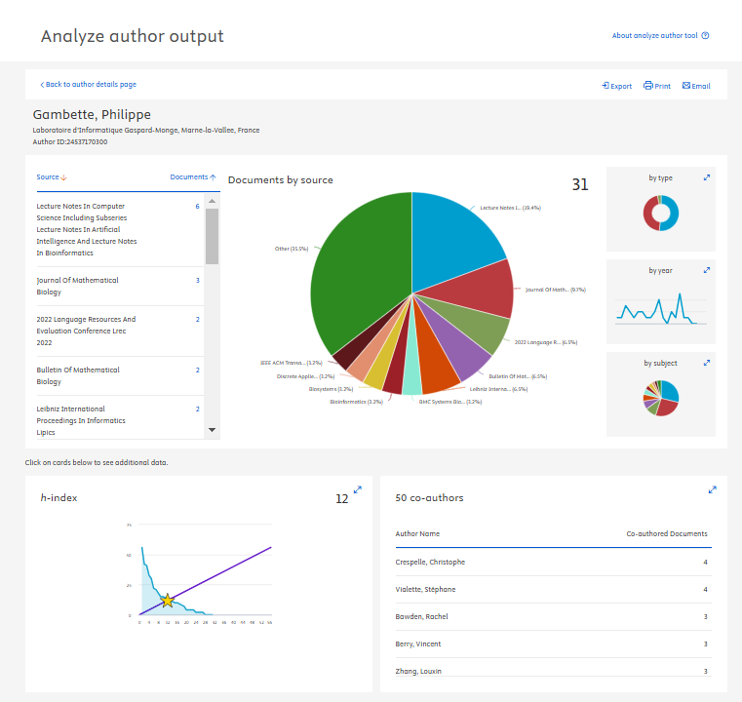
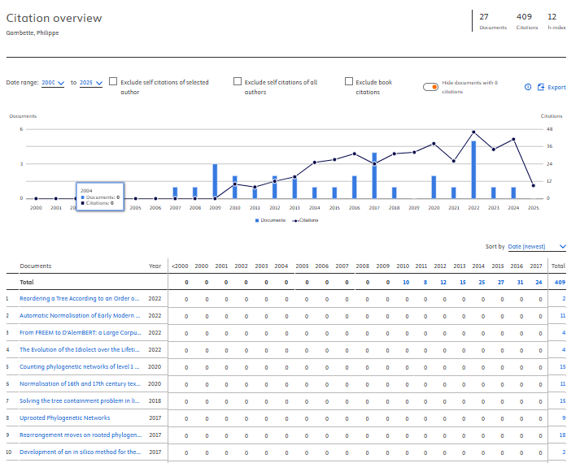

Slide 19
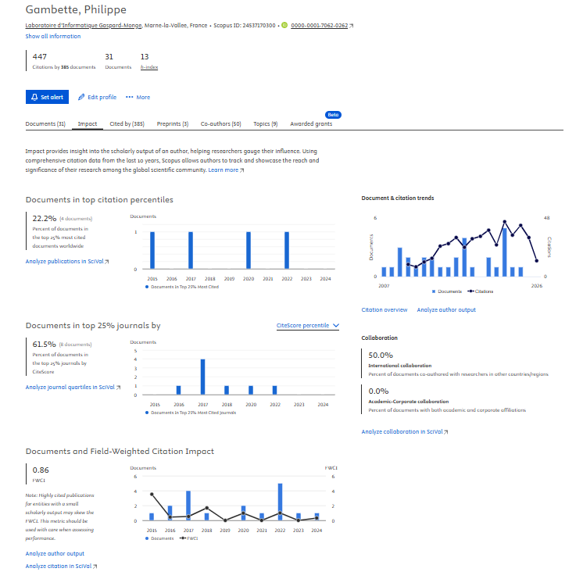
Notes:
outils récents
- author metrics (notamment pour faire de la publicité pour l’outil SciVal)
- awarded grants, à partir d’informations issus de financeurs mondiaux

Slide 20
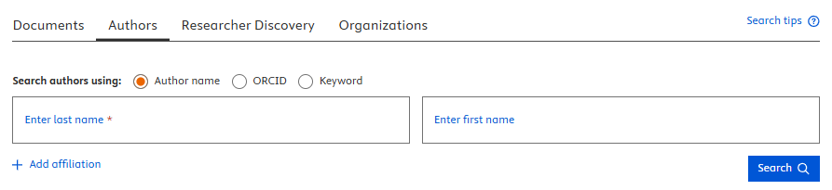
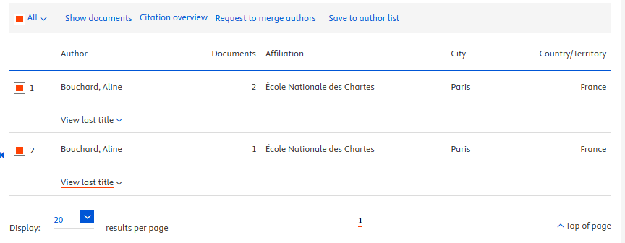
aide sur l’iAuthor Feedback Wizard

Slide 21
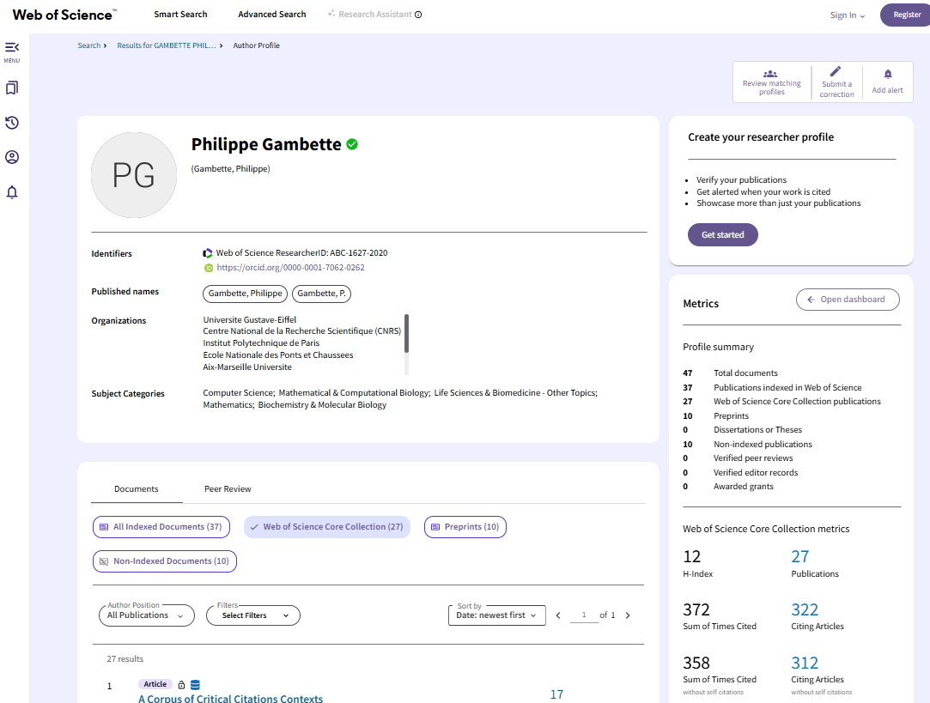
Identifiants de bases de données commerciales
ResearcherID : ABC-1627-2020
source
Notes:
Source : https://www.webofscience.com/wos/author/record/2104496
ResearcherID
- Thomson Reuters pour la base de données bibliographiques Web of science (2008), désormais Clarivate ; implémenté en 2019 sur le site Publons sous le nom « Web of science ResearcherID » ; Publons totalement intégré dans le WOS à l’été 2022
- à l’origine, créé par le chercheur ; à partir du développement dans Publons, même modèle que Scopus : des ResearcherID sont créés automatiquement par le système (sur le modèle du Scopus Author ID) → penser à mettre à jour le ResearcherID régulièrement (« claim ») + - possibilité de faire des demandes de correction
- 1 M. comptes ?
- ! liste des « documents » : peut contenir des données issues et indexées dans le WOS et des données fournies par le chercheur (« not indexed ») ; les métriques ne portent cependant que sur les données issues du WOS

Slide 22
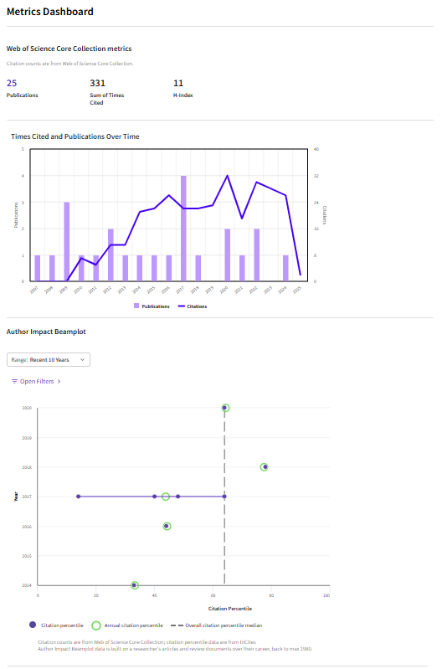
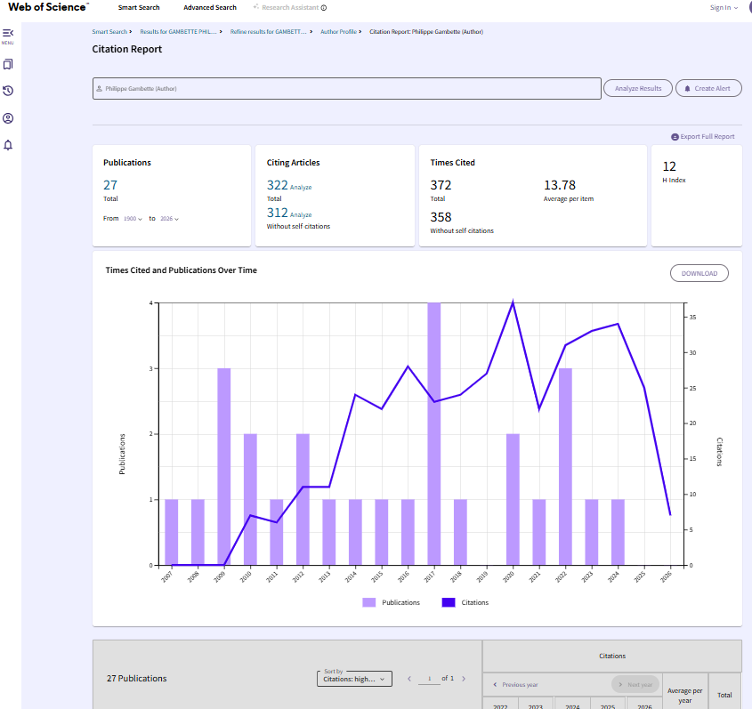

Slide 23
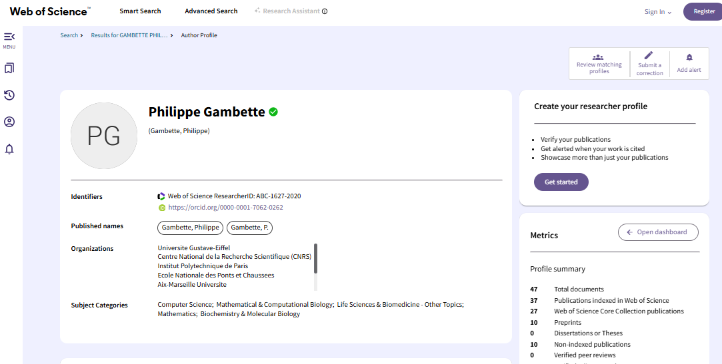

Slide 24
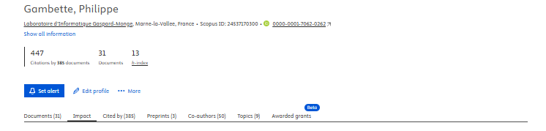
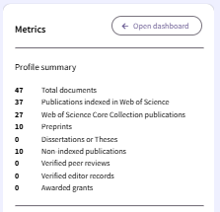
Notes:
développement de thèmes liés à science ouverte (ex. : preprints) et évaluation (ex : grants)

Slide 25
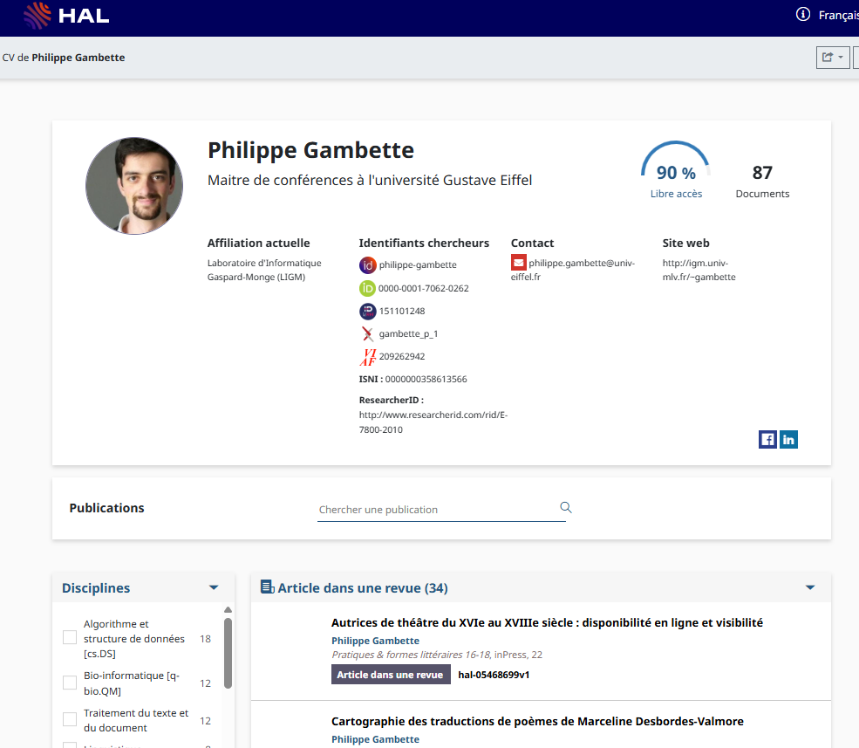
Identifiants d’archives ouvertes
IdHAL : philippe-gambette
source
Notes:
Source : anciennement : https://cv.archives-ouvertes.fr/philippe-gambette, désormais : https://cv.hal.science/philippe-gambette
2025 : 111 000 IdHAL
Les archives ouvertes
souvent créées à l’écart des outils normalisés → besoin d’identifiants pour les chercheurs
IdHAL
- CCSD pour l’archive ouverte HAL (2014)
- créé par le chercheur, tout comme sa forme (généralement prenom-nom), depuis un compte HAL – il peut cependant exister des doublons pour un même chercheur
- 24 000 identifiants (2018)
- nécessité d’avoir au moins une publication à son nom dans HAL (déposée ou non par le chercheur lui-même) ; une fois créé, ne peut être modifié
- peut être associé à un CV (CV HAL, alimenté par les informations de HAL) – 7 500 CV (2018)
- pas de fusion des formes ; sont seulement rassemblées derrière l’IdHAL
- pas alimentation croisée depuis d’autres bases de données
- reste peu utilisé par les chercheurs : 11-12 % des auteurs affiliés à l’ENPC ; plus un auteur est publiant, plus il est susceptible d’avoir un IdHAL → intérêt de demander aux chercheurs d’avoir un IdHAL ? (Frédérique Bordignon. « Un IdHAL, des idéaux… ». Carnet’IST. 20/09/2019. https://carnetist.hypotheses.org/1848)
dans le cas des thèses (déposées sur TEL), il n’y a pas de création d’IdHAL ; les thèses sont déposées par les universités, et la création et l’alimentation de l’IdHAL reste de la responsabilité du chercheur lui-même : on peut avoir des références à son nom dans HAL, sans avoir de compte HAL ou d’IdHAL
ex. d’usage de l’IdHAL : la fiche CRAC : https://doc.archives-ouvertes.fr/guide_utilisateurs/depots-hal-et-fiche-crac-faq/
- d’autres archives ouvertes ont aussi des identifiants (ex. : arXiv author id)

Slide 26
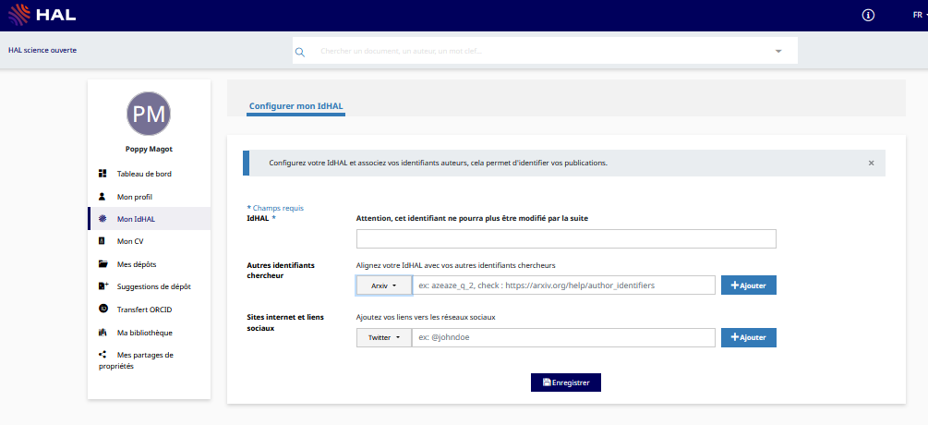
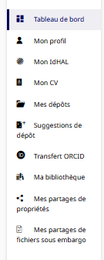

Slide 27
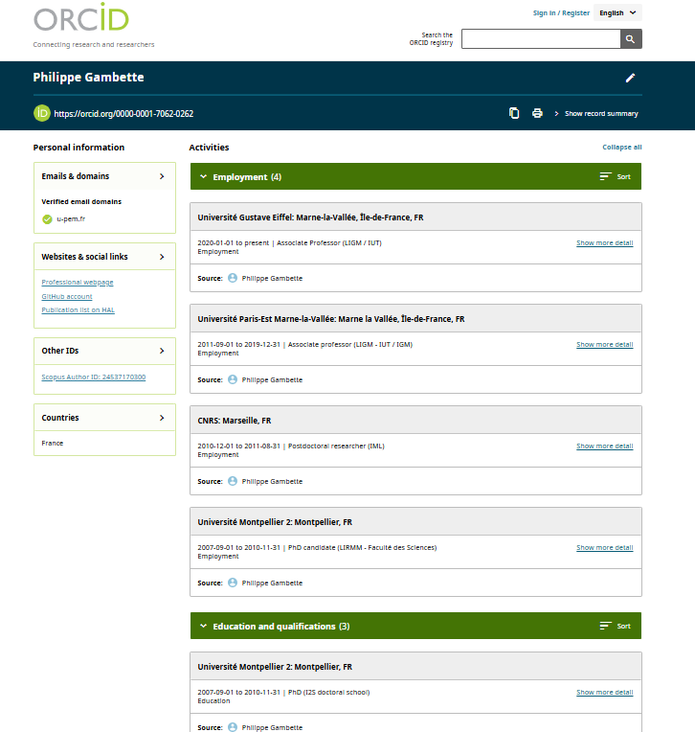
Un identifiant transplateforme
ORCID : 0000-0001-7062-0262
source
Notes:
Source : https://orcid.org/0000-0001-7062-0262
Un service international transplateforme : ORCID
contexte
- Open Researcher and Contributor ID
- géré par organisme à but non lucratif, réunissant plus de 1 400 organismes « membres » (établissements de recherche, éditeurs, agences de financement, fournisseurs de services) et une vingtaine de consortiums nationaux
ouverture en 2012 : principes d’indépendance, d’ouverture et d’interopérabilité
INTEGRITY et TRUST
- un pivot et une clé
10,5 M. de comptes actifs en 2025, + 1 500 membres, 29 consortia nationaux ou régionaux
près d’une inscription sur 2 (58 %) est requise par un organisme extérieur (un éditeur (46 %), une institution (20 %))
possibilité de contrôler la confidentialité des données (publiques/restreintes/privées)
modèle économique : gratuité pour le chercheur ; adhésion des organismes membres en échange de services (ex. : API dédiées, rapports personnalisés, soutien technique, intégration dans des services locaux) : 4 000 intégrations
statistiques : https://info.orcid.org/resources/orcid-statistics/
rapport annuel 2023 : https://orcid.figshare.com/articles/online_resource/ORCID_2023_Annual_Report/25134752/1
rapport annuel 2024 : https://orcid.figshare.com/articles/online_resource/ORCID_2024_Annual_Report/28633913?file=53213762
rapport annuel 2025 : à completer par https://zenodo.org/records/15737460
+ projet stratégique 2026-2029 : https://orcid.figshare.com/articles/online_resource/ORCID_2030_Advancing_the_Future_of_Research/30585443?file=60520523
cité comme exemple d’identifiant « pérenne, non-propriétaire, ouvert et interopérable » par la Commission européenne dans le cadre d’H2020 (European commission. Directorate - General for Research & Innovation. Guidelines to the Rules on Open Access to Scientific Publications and Open Access to Research Data in Horizon 2020. Version 3.2, 21/03/2017. 11 p. http://ec.europa.eu/research/participants/data/ref/h2020/grants_manual/hi/oa_pilot/h2020-hi-oa-pilot-guide_en.pdf)
- possibilité de contrôler la confidentialité des données (publiques/restreintes/privées)

Slide 28
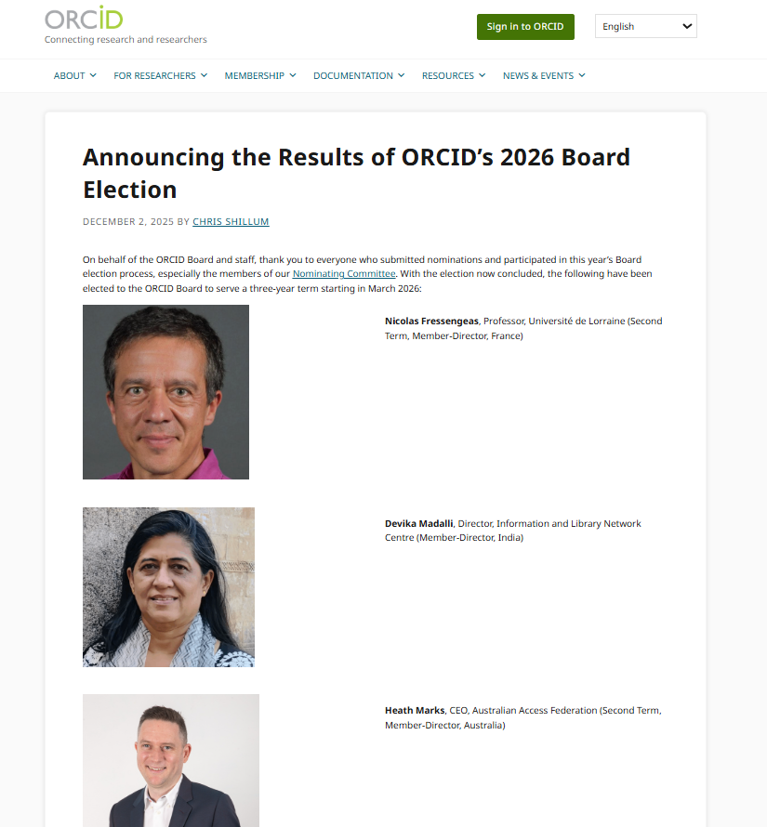
source
Notes:
Référence : https://info.orcid.org/announcing-the-results-of-orcids-2026-board-election/

Slide 29
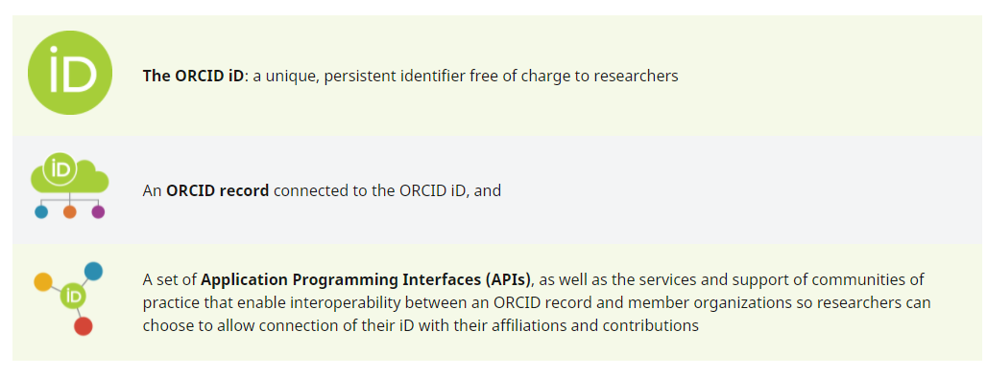
source
ORCID iD (EN) = « Identifiant ORCID » (FR)
Fait référence au numéro d’identification ORCID iD. Ex : 0000 – 1111 – 2222 – 3333
ORCID record (EN) = « Compte ORCID » ou « Fiche ORCID » (FR)
Le compte ORCID fait référence à l’authentification d’un utilisateur sur le registre. La fiche ORCID désigne l’ensemble des données publiques ou privées associées au compte.
ORCID registry (EN) = « Registre ORCID » (FR)
Fait référence à la base de données ORCID interrogeable par le biais de l’API publique ou membre et regroupant l’ensemble des fiches ORCID.
source

Slide 30
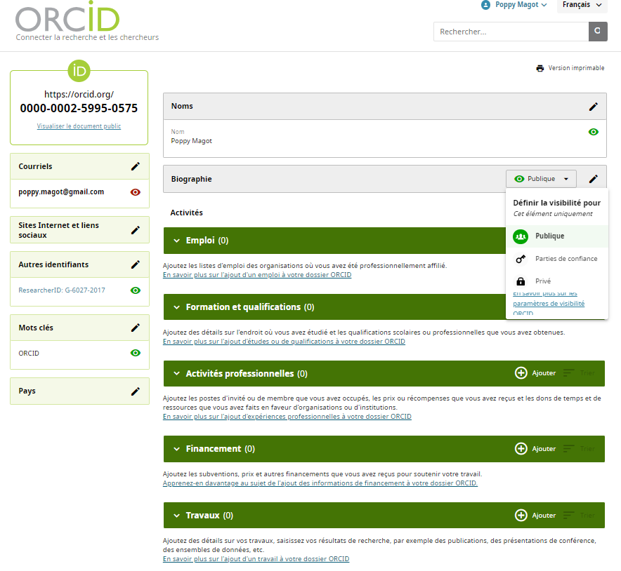
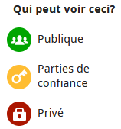

Slide 31
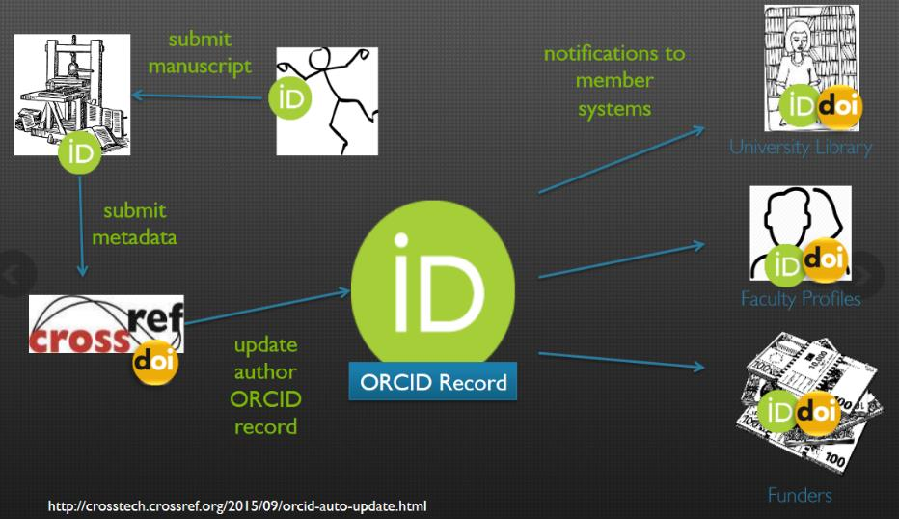
éditeurs
institutions
institutions
fournisseurs de services (providers)
bailleurs
de fonds
d’après J. Brown
Notes:
Référence : Josh Brown. ORCID : an introduction. ORCID DE workshop, 25/10/2016. Présentation, 31 p. https://zenodo.org/record/163564/files/20161025_Brown_ORCID%20DE.pdf
voir aussi https://info.orcid.org/a-day-in-the-life-of-orcid-data/
- usages
présent dans toute la chaîne de la publication scientifique – une des raisons de son développement ces dernières années
- demandé par des éditeurs lors de la soumission (Wiley, Springer Nature, OpenEdition, etc.) : plus de 110 éditeurs actuellement
- demandé par des organismes financeurs (ANR, Conseil européen de la recherche)
- demandé par des tutelles (HCERES)
ne produit pas de données : les informations proviennent soit du chercheur soit de services tiers
gestion peut être déléguée à un tiers (par exemple, une institution)
- se veut un hub/une passerelle interdisciplinaire, multinational et trans-institutions facilitant l’alimentation et le partage d’informations entre tous les membres de l’écosystème scientifique
- ex. : ORCID demandé par les éditeurs pour identifier le chercheur et suivre la publication tout le long du processus grâce à ses métadonnées (échanges avec les reviewers, attribution du DOI, notifications aux bases de données bibliographiques, etc.)
ex. : ORCID demandé par les organismes financeurs pour identifier les travaux associés à des financements
exemples d’implémentations récentes autour d’ORCID
- implémentation Morressier autour de l’organisation de conférences (https://info.orcid.org/orcid-and-morressier/, 12/03/2021)
- implémentation wizard OpenAIRE explore (https://info.orcid.org/openaire-explore-makes-it-simple-to-add-works-to-your-orcid-record/, 25/03/2021)
- implémentation des DMP comme type de document (https://info.orcid.org/2021-release-plan-updates/, 03/2021)
- implémentation de CRediT (identification du rôle des contributeurs) dans l’API (https://info.orcid.org/credit-for-research-contribution/, 22/04/2021)

Slide 32
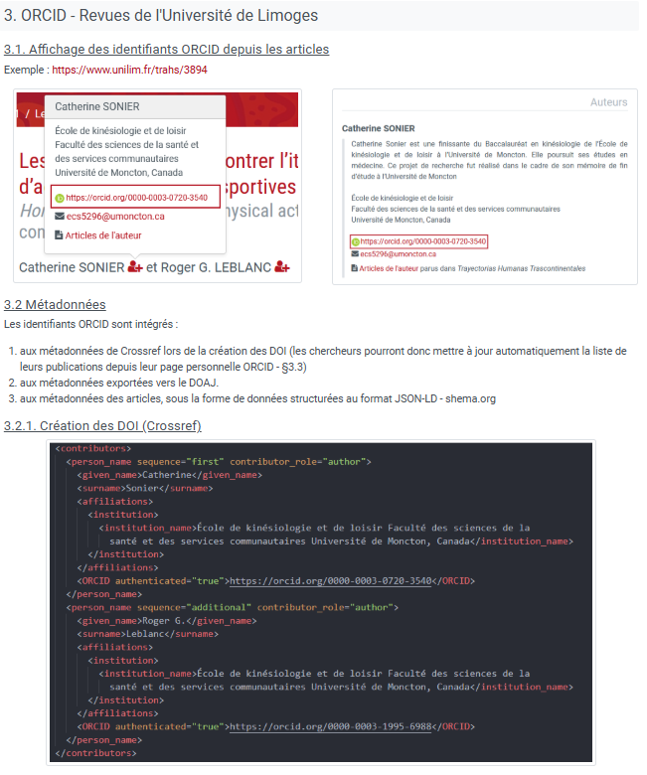
source

Slide 33
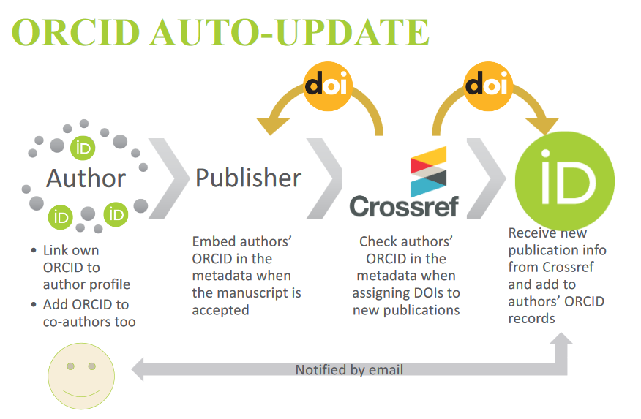
J. Brown
Notes:
Référence : J. Brown, op. cit., http://www.ariessys.com/wp-content/uploads/ORCID_Use_Cases_JB.pdf

Slide 34
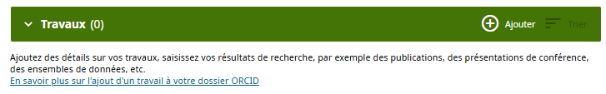
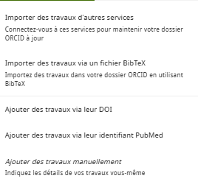
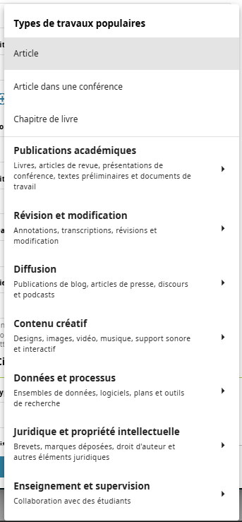
Notes:
diversification des types de travaux pour mieux couvrir les SHS : https://info.orcid.org/new-work-types/ (15/01/2025)

Slide 35
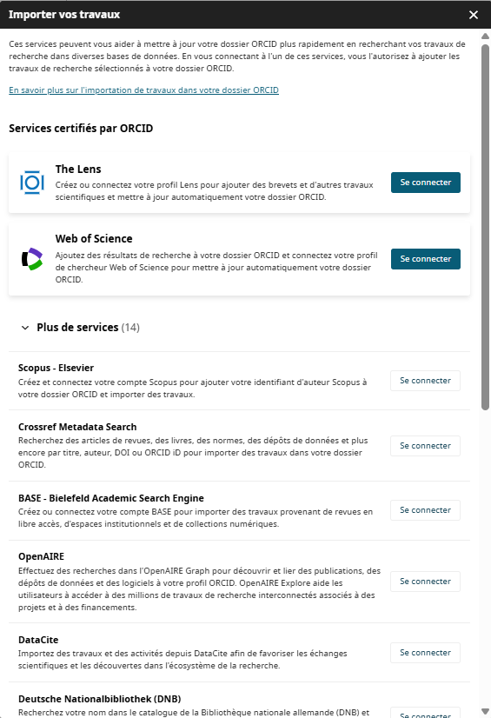
ex. : Zotero

Slide 36
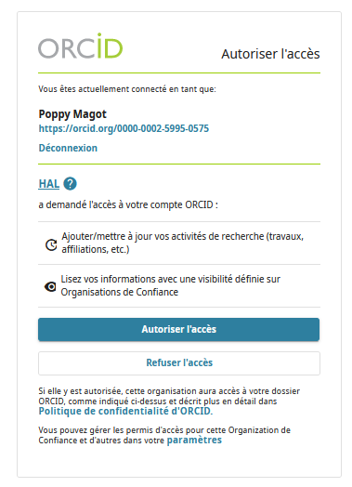
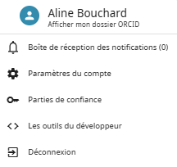
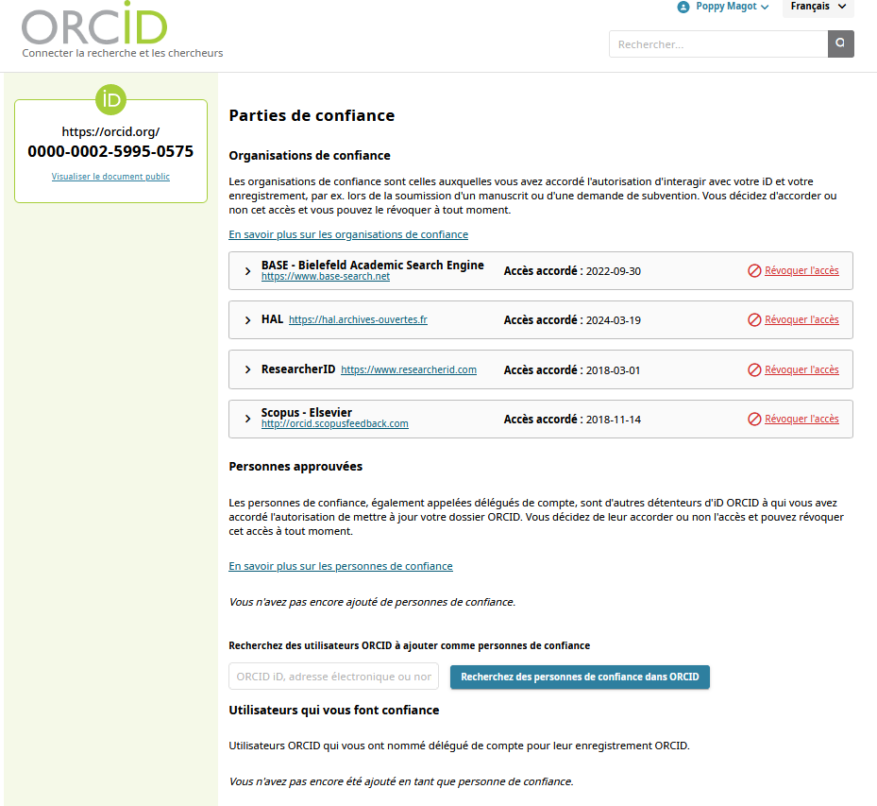

Slide 37
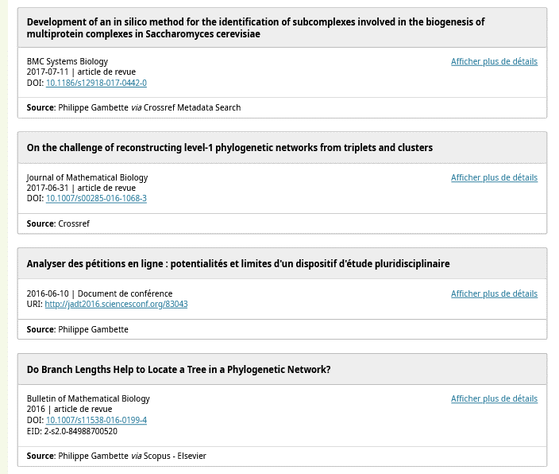
source
Notes:
ex. : alimentation automatique d’ORCID via l’auto-update de CrossRef / DataCite
ex. : alimentation du contenu bibliographique d’ORCID depuis le ResearcherID ou Scopus, pour ensuite alimenter d’autres bases
- ex. : utilisation d’ORCID comme outil d’authentification sur des services tiers (« identité fédérée » / « fédération d’identité » sur le modèle d’une connexion avec son compte Facebook ou Google) cf. HAL, Isidore
pour aller plus loin :
Marie-Claude Deboin. Créer un identifiant chercheur ORCID ID . 11/2015. 4 p. https://doi.org/10.18167/coopist/0009.
--. 10 bonnes raisons de créer son identifiant chercheur ORCID ID. 11/2015. 2 p. https://coop-ist.cirad.fr/actualites/10-bonnes-raisons-de-creer-son-identifiant-chercheur-orcid-id.
- limites actuelles
- des informations déclaratives et non contrôlées ; un même chercheur peut avoir plusieurs comptes (→ contacter le service support)
- manque de mise à jour par les utilisateurs (1/4 sans mise à jour ?)
- piètre qualité des métadonnées (notamment références bibliographiques en remplissage manuel)
- davantage utilisé en sciences, techniques, médecine (une des bases du système : publication d’articles) ; encore peu en sciences humaines et sociales (où monographies jouent encore un grand rôle)

Slide 38
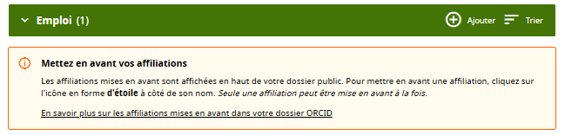

pour aller plus loin
pour aller plus loin

Slide 39


source
Notes:
Source : https://orcid-france.fr/espace-api/en-pratique/
- « Les doublons : pour créer un compte ORCID, il suffit de renseigner un nom, un prénom et une adresse mail. En théorie, un chercheur est supposé n’avoir qu’un seul compte ORCID. En pratique, il peut avoir autant de comptes que d’adresses mail. »
- « Les comptes vides : Pour créer un compte ORCID, il suffit de renseigner un nom, un prénom et une adresse mail. Toutes les autres informations sont facultatives. À titre d'exemple, début juillet 2021, 27% des comptes disposent d’une information d’affiliation (« employment ») ; 27% des comptes disposent d’une information relative aux publications (« works »). (source : https://orcid.org/statistics ) »
- « Les informations obsolètes : l’immense majorité des comptes ORCID a été alimentée manuellement par les chercheurs, sur une base strictement déclarative. Si les informations renseignées étaient justes le jour de la création du compte, elles peuvent ne plus l’être. »
- "Les conditions de fiabilisation des informations par l’institution du chercheur : la philosophie d’ORCID est que le chercheur est maitre des informations qui le concernent. Pour qu’un compte soit vérifié par une institution, il faut que les deux conditions suivantes soient réunies : le chercheur autorise l’institution à interagir avec son compte ; l’institution a développé une intégration de son système d’information avec ORCID. De fait, très peu de comptes sont aujourd’hui fiabilisés. »

Slide 40
ORCID
≠ outil de bibliométrie
≠ outil de gestion de références bibliographiques
≠ archive ouverte (lien vers le texte intégral)
≠ outil de réseautage
! différence entre identifiant et profil
! permissions pour mises à jour

Slide 41
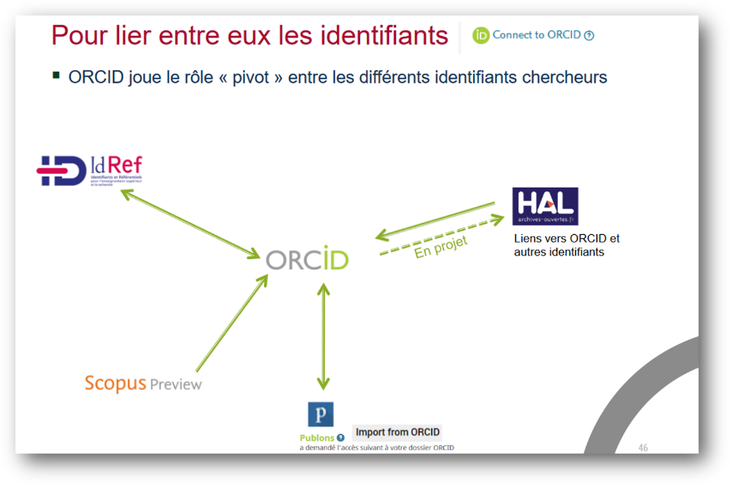
d’après source
Notes:
Source : d’après INRAE, https://ist.inrae.fr/wp-content/uploads/sites/21/2020/02/Identifiant-Chercheur_F%C3%A9vrier-2020.pdf, avec mise à jour du logo Publons (2022)
pour aller plus loin : Gianna Sergi. « Lier les identifiants chercheurs : Scopus, WoS, Hal, ORCID (version bilingue) ». Colligere. 15/05/2018. https://archibibscdf.hypotheses.org/997
sur l’importance d’une collaboration entre les platefomes (ORCID, commerciales, nationales) : J. Brown et A. Meadows, It's "ORCID and…," not "ORCID or…": How researcher identifiers work together to help researchers, build a better picture of research, and streamline administrative tasks, 2025, https://zenodo.org/records/15737460
- HAL et ORCID : pour HAL, mise en place du sens HAL > ORCID, effectif en 11/2020 (https://orcid.org/blog/2020/11/03/complete-your-orcid-record-your-hal-deposits) ; en attente pour le sens ORCID > HAL
depuis un compte HAL : Mon espace > Envoyer des documents sur ORCID
depuis un compte ORCID : Travaux > Importer travaux

Slide 42
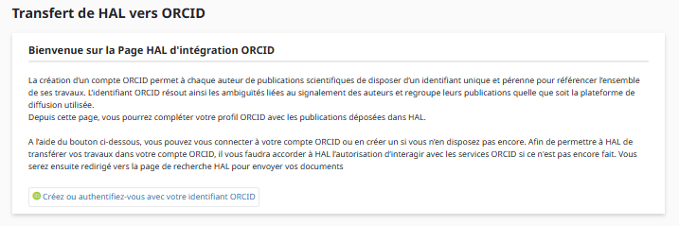
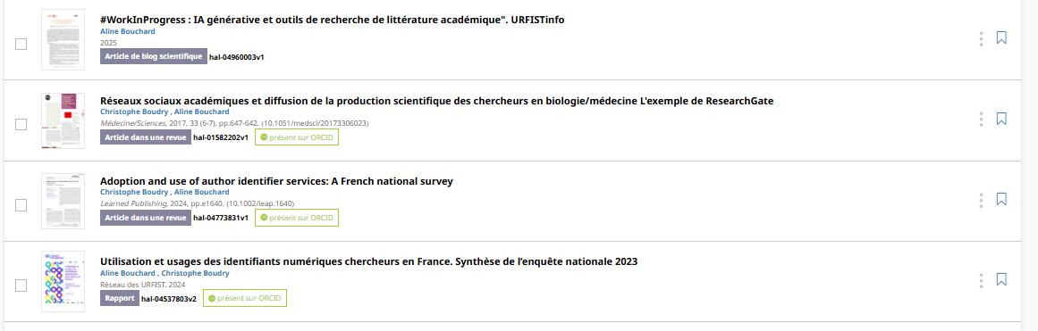
exemple depuis HAL
pour aller plus loin

Slide 43
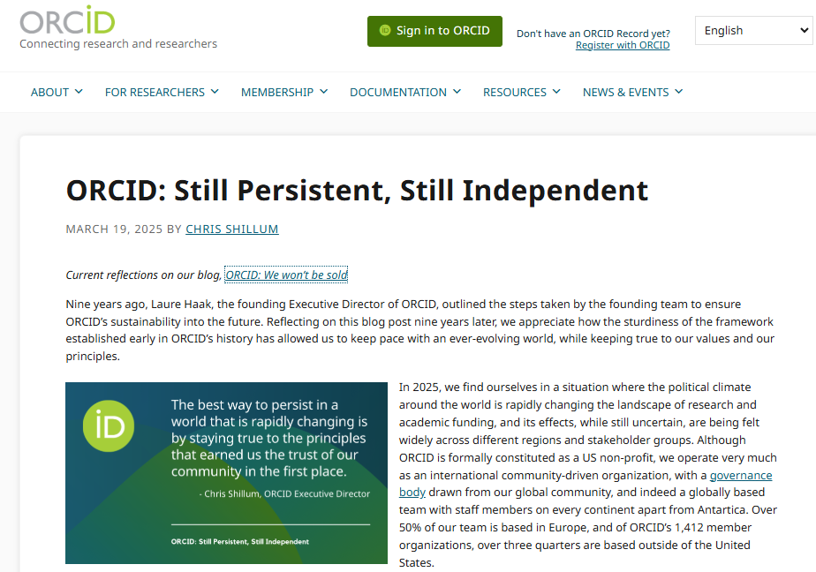
source

Slide 44
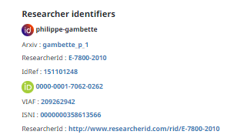
Les identifiants non gérés par le chercheur lui-même
Notes:
Les identifiants chercheurs créés par les bibliothèques et centres de documentation : normalisation, interopérabilité et pérennnité
utilisés pour gérer des autorités (notices destinées à identifier, signaler et distinguer les contributeurs dans des bases de données bibliographiques, normalisés, avec des normes, des standards)
contrôlés par des professionnels ; ne sont pas créés par le chercheur lui-même (non déclaratif), qui peut, le cas échéant, demander des modifications (IdRef)
ont vocation à être interopérables au niveau national, voire international (logique du web de données)
plus courants pour les ressources signalées dans les catalogues de bibliothèques (monographies et non articles)

Slide 45

Les identifiants non gérés par le chercheur lui-même
IdRef : 151101248
source
Notes:
source : https://www.idref.fr/151101248
pour des retours récents, cf. articles in Arabesques, 112 | 2024, https://publications-prairial.fr/arabesques/index.php?id=3807
2025 : 131 000 IdRef
IdRef
- ABES (2010-2015)
dépasse le seul fichier d’autorités (le numéro de notice devient un identifiant - PPN)
- 4,6 M. de notices de personnes physiques
- créé par des catalogueurs, le chercheur peut cependant demander des modifications
- a vocation à interagir avec d’autres applications documentaires nationales (ex. : Theses.fr, HAL, Persée, BnF) et internationales (VIAF, ISNI) ; peut être utilisée par des bases de données nationales ou locales (ex. OATAO pour les archives ouvertes, Univ-droit pour un portail)
un identifiant pérenne qui tend à devenir l’identifiant pérenne de l’ESR, une autorité et un pivot (liens entre bases de données) : des données agrégées d’autres bases
un service cohérent, enrichi et sécurisé
un référentiel « souverain » sur lequel conserver une « maîtrise absolue » (I. Mauger Perez. « France… », op. cit., https://publications-prairial.fr/arabesques/index.php?id=1772)
un identifiant au cœur d’applications de l’ESR français : ex. : ScanR

Slide 46








source
Notes:
pour information : l’ABES réalise régulièrement des chantiers d’alignement et des chantiers qualité avec des établissements en faisant la demande
ex. : François Mistral. « Déploiement d’OATAO dans IdRef : une nouvelle visibilité sur le web ». Punktokomo. 30/11/2017. https://punktokomo.abes.fr/2017/11/30/oatao-sappuie-sur-idref-pour-soffrir-une-nouvelle-visibilite-sur-le-web/ ;
pour des exemples d’autres travaux autour d’IdRef, cf. « Autorités, identifiants, entités. L’expansion des référentiels ». Dossier spécial Arabesques. n°85. avril-mai-juin 2017. p. 4-21. http://abes.fr/Publications-Evenements/Arabesques/Arabesques-n-85 et Marie-Christine Chauvat. « IdRef : 3,5 millions d’autorités accessibles à tous ». Arabesques. 100 | 2021. p. 26. https://publications-prairial.fr/arabesques/index.php?id=2322 ; ex. pour HAL https://punktokomo.abes.fr/2020/10/02/lalignement-des-identifiants-auteurs-entre-idref-hal-un-etat-des-lieux/
Scienceplus : https://scienceplus.abes.fr/
« LE référentiel mondial unique n’existera jamais. L’enjeu est celui de l’interopérabilité entre DES référentiels à vocation mondiale, nationale ou locale, gérés par des consortia divers (bibliothèques, mais aussi éditeurs et gestionnaires de droit). L’ABES s’insère dans ce paysage en suivant deux principes : conserver la souveraineté des données et jouer la carte de la complémentarité de plutôt que de la concurrence. IdRef est ainsi un service public de réconciliation des données, en particulier pour l’identification des auteurs de la recherche française. Concernant les chercheurs, IdRef aligne via des processus automatisés les identifiants ISNI, VIAF, ARK de la BnF, IdHAL, ORCID, puis agrège les rebonds entre bases (HAL, ORCID notamment). » (Isabelle Mauger Perez. « Tout sur IdRef ». Archimag. n°314. mai 2018. p. 30)

Slide 47

https://abes.fr/api-et-web-services /

Slide 48


Les identifiants non gérés par le chercheur lui-même
VIAF : 209262942
source
ISNI : 0000000358613566
source
Notes:
sources : http://viaf.org/viaf/209262942/ et http://www.isni.org/isni/0000000358613566
- VIAF (Virtual international authority file)
« VIAF est un projet commun de plusieurs bibliothèques nationales, mis en œuvre et hébergé par OCLC. L'objectif du projet est de faire baisser le coût et de valoriser les fichiers d'autorité des bibliothèques par l'appariement et l'établissement de liens entre les fichiers d'autorité des bibliothèques nationales, et en rendant cette information disponible sur le web »
- ISNI (International Standard Name Identifier)
« ISNI is the ISO certified global standard number for identifying the millions of contributors to creative works and those active in their distribution, including researchers, inventors, writers, artists, visual creators, performers, producers, publishers, aggregators, and more. It is part of a family of international standard identifiers that includes identifiers of works, recordings, products and right holders in all repertoires, e.g. DOI, ISAN, ISBN, ISRC, ISSN, ISTC, and ISWC.
The mission of the ISNI International Authority (ISNI-IA) is to assign to the public name(s) of a researcher, inventor, writer, artist, performer, publisher, etc. a persistent unique identifying number in order to resolve the problem of name ambiguity in search and discovery; and diffuse each assigned ISNI across all repertoires in the global supply chain so that every published work can be unambiguously attributed to its creator wherever that work is described.
By achieving these goals the ISNI will act as a bridge identifier across multiple domains and become a critical component in Linked Data and Semantic Web applications. »
exemple : Brian May, membre du groupe Queen et auteur d’une thèse universitaire : https://isni.org/isni/0000000120314590
→ dans une logique de web de données (cf. liens avec Wikidata par exemple)

Slide 49

Wikidata : Q41044947
source
Notes:
source : https://www.wikidata.org/wiki/Q41044947
Wikidata – cf. https://www.wikidata.org/
base de connaissances
librement modifiable – par le chercheur lui-même ou par d’autres
pour centraliser, notamment, les données des différentes Wikipédia et favoriser leurs mises à jour, dans le contexte du développement du web de données et du web sémantique (graphe de connaissances)

Slide 50


source
source
Notes:
Référence : « En route pour le FNE-Fichier national d’entités ». Fil’ABES. 09/10/2018. https://fil.abes.fr/2018/10/09/en-route-pour-le-fne-fichier-national-dentites/ et « Décision du CSB du 28 juin 2023 : report du projet FNE ». Ibid. 10/07/2023. https://fil.abes.fr/2023/07/10/decision-du-csb-du-28-juin-2023-report-du-projet-fne/
- le projet de FNE (Fichier national d’entités)
Fichier national d’entités bâti en commun par la BnF et l’ABES, en se basant sur les principes du web sémantique (feuille de route 2017 ; horizon : 2022-2023) : rassembler dans une même base de données toutes les entités produites en France par les organismes dépositaires de collections documentaires (BnF, ABES, archives, musées, etc.)
« Le FNE a pour objectif de favoriser la production mutualisée de données de qualité, dans le respect des principes FAIR (Faciles à trouver, Accessibles, Interopérables et Réutilisables) pour partager largement les millions de descriptions d’entités utiles aux professionnels des bibliothèques et in fine aux utilisateurs des catalogues et outils documentaires disponibles sur le web », afin « de constituer une plate-forme de production mutualisée d’entités, données d’autorité structurées selon le modèle IFLA LRM » (https://www.transition-bibliographique.fr/fne/fichier-national-entites/)
- 2020 : preuve de concept (POC) OK et charte FNE
2020-2023 : développement de l’outil de production d’abord à destination des professionnels de la BnF et des réseaux de l’ABES
2023 : report du projet, en attendant le renouvellement des outils de production de la BnF et de l’ABES
pour aller plus loin : « Fichier national d’entités ». Transition bibliographique. MAJ 2021. https://www.transition-bibliographique.fr/fne/fichier-national-entites/

Slide 51
Comparatif des principaux identifiants chercheur
 | Editeurs commerciaux |  | Archives ouvertes | Ttransplateforme | Bibliothèques
 | Scopus Author Id | WOS ResearcherID | IdHAL | ORCID | IdRef
Développé par | Scopus | Clarivate Analytics | CCSD | organisation à but non lucratif | ABES
Création et alimentation | automatique | chercheur / automatique | chercheur | chercheur / automatique possibilité de tiers de confiance | catalogueurs du réseau ABES
Intégration | Scopus | Web of Science | HAL | Scopus, WOS, HAL, BASE… | SUDOC, Theses.fr, HAL, ORCID
Informations sur profil | pas de possibilité de l’enrichir | possibilité de le personnaliser (affiliations, domaines, publications) | possibilité d’y associer un CV HAL | possibilité de le personnaliser (formation, affiliations, prix, financements, publications) | contacter le service support pour améliorer ou corriger la notice
Publications | Scopus | Web of Science + tt type de documents + activités de peer-reviewing | tt type de documents | tt type de documents + activités de peer-reviewing | monographies, thèses, tt type de documents
Indicateurs bibliométriques | H index, collaborations, citations ... | H index, collaborations, citations... | widgets dans CV HAL | non | non
Points d’attention | exhaustivité ? possibilité de doublons (→ service support) | exhaustivité ? en partie déclaratif sans vérification extérieure (→ service support) | possibilité de doublons pas de fusion des formes (→ service support) | déclaratif possibilité de doublons (→ service support) manque de mise à jour par les chercheurs | possibilité de doublons (→ service support)
d’après source INRAE
Notes:
Source : https://ist.inrae.fr/wp-content/uploads/sites/21/2020/02/Identifiant-Chercheur_F%C3%A9vrier-2020.pdf

Slide 52
Les identifiants chercheurs : usages
Notes:
Un usage encore restreint
en général
un usage modéré : <30% des chercheurs, voire 15-20 % selon les disciplines (à comparer avec les 40-50 % des réseaux sociaux)
un usage générationnel : des chercheurs souvent déjà insérés dans la carrière académique (publiants) (milieu de carrière, 45-54 ans) ?
un usage selon le contexte d’exercice : plutôt recherche publique, moins dans le monde de l’entreprise, même parmi les chercheurs publiants (étude OCDE)
un usage irrégulier : pas forcément mis à jour / complétés
des usages disciplinaires
des usages des identifiants encore très liés à l’article, et non à la monographie
des usages liées à certaines grandes bases bibliographiques (Web of science, Scopus) où faible représentation des SHS > pb des résultats de l’étude OCDE (basée sur des chiffres Scopus) qui indique que 60 % des chercheurs utilisent leur ORCID comme un élément de leur identité numérique, plus de 50 % des chercheurs dans tous les pays
une méconnaissance de ces identifiants en SHS

Slide 53

source
Notes:
à compléter par exemple par l’étude de S. R. Porter, « Understanding ORCID adoption among academic researchers », Scientometrics, Volume 130, pages 2783–2797, (2025),
https://link.springer.com/article/10.1007/s11192-025-05300-7
pour des études françaises récentes sur les usages par les chercheurs :
- Christophe Boudry et Manuel Durand-Barthez. « Use of author identifier services (ORCID, ResearcherID) and academic social networks (Academia. edu, ResearchGate) by the researchers of the University of Caen Normandy (France): A case study ». PloS one, 2020, vol. 15, no 9, p. e0238583, https://doi.org/10.1371/journal.pone.0238583 : sur 1 047 chercheurs de l’université de Caen, plutôt marquées STM, 17 % ont un ORCID, 14,5 % un ResearcherID, mais 54 % un profil ResearchGate et 15 % un profil Academia
Marie-Dominique Heusse et Guillaume Cabanac. « Adoption de l'identifiant chercheur ORCID : le cas des universités toulousaines ». INFORSID. 2020, http://inforsid.fr/actes/2020/INFORSID_2020_p19-34.pdf et id. « ORCID growth and field-wise dynamics of adoption: A case study of the Toulouse scientific area ». Learned publishing. vol. 35, Issue 4. 10/2022. p. 454-466. https://onlinelibrary.wiley.com/doi/pdf/10.1002/leap.1451 : sur 6 471 personnels des établissements toulousains, 40 % auraient un compte ORCID, avec de fortes variantes disciplinaires
projet Utilisation et usages des identifiants numériques chercheurs en France (2022-2024), financé dans le cadre du deuxième plan pour la science ouverte ; synthèse du questionnaire national (03/2024), auquel + 6 000 personnes ont répondu : https://hal.science/hal-04537803
mêmes conclusions que les autres outils sur le rôle de la discipline et l’usage plus important d’ORCID que des autres identifiants
ORCID : une création avant tout par les éditeurs (~37 %) et une utilisation avant tout pragmatique, pour quelques fonctionnalités (soumissions d’articles, sign-in, page personnelle…)
→ à cause de la diversité des usages possibles et d’un manque d’information, pas nécessaire association de l’identifiant et de toutes les fonctionnalités possibles
→ vu avant tout comme un outil personnel, sans prendre en compte le contexte ou les potentiels usages par d’autres acteurs
-des interrogations sur les mésusages possibles (flicage, utilisation des données personnelles…)
→ problème des démultiplications d’outils de présence en ligne / identifiants
pour une étude récente sur l’utilisation d’ORCID dans des bases de données bibliographiques :
- Christophe Boudry. « Availability of ORCIDs in publications archived in PubMed, MEDLINE, and Web of Science Core Collection ». Scientometrics. 126, p. 3355–3371 (2021), https://doi.org/10.1007/s11192-020-03825-7

Slide 54

source
Notes:
cf. autres outils numériques : mêmes conclusions que les autres outils sur le rôle de la discipline et l’usage plus important d’ORCID que des autres identifiants
rôle de la discipline
rôle de l’âge (milieu de carrière cf. projets, directions)

Slide 55

M. Heusse et G. Cabanac
Notes:
Marie-Dominique Heusse et Guillaume Cabanac. « ORCID growth and field-wise dynamics of adoption: A case study of the Toulouse scientific area ». Learned publishing. vol. 35, Issue 4. October 2022. p. 454-466. https://onlinelibrary.wiley.com/doi/pdf/10.1002/leap.1451

Slide 56
Les identifiants chercheurs : pour quoi faire ?
Notes:
Intérêt pour le chercheur individuel : visibilité académique, identité numérique
Intérêt pour tous les acteurs scientifiques : rationalisation et interopérabilité, qualité des informations
Intérêt pour la recherche en général : meilleure ouverture et transparence de la science

Slide 57
Les identifiants : pour qui, pour quoi ?
chercheurs
acteurs de la recherche
(institutions, éditeurs, financeurs, évaluateurs)
monde de la recherche
et au-delà

Slide 58
« En 2020, nous avons commencé à communiquer
plus clairement la valeur que nous offrons à tous nos groupes de parties prenantes afin que leur investissement dans ORCID [...] soit réellement rentable en termes de
[1] gain de temps,
[2] réduction de la charge administrative,
ou [3] compréhension plus approfondie de l’impact
et de l’interconnexion du monde de la recherche. »
Chris Shillum, Executive Director ORCID, 2021, Annual report
Notes:
Référence : ORCID 2020…, op. cit., https://orcid.figshare.com/articles/presentation/ORCID_2020_Annual_Report/14195291

Slide 59


Pour les chercheurs : identification large et sur le long terme
Notes:
Source : http://onlinelibrary.wiley.com/doi/10.1002/leap.1092/full
Intérêt pour le chercheur individuel : 1° la visibilité académique
Comment me distinguer des autres chercheurs ? Comment faire apparaître l’ensemble de mes publications (et seulement mes publications) sur une base de données comme le Web of science ? Comment suivre facilement les productions d’un chercheur malgré ses changements d’affiliation ?
lever l’homonymat dans les bases de données bibliographiques, mais aussi sur internet en général (désambiguïsation)
associer les différentes identités et l’ensemble des productions, indépendamment des changements de noms (initiales, nom de mariage), d’affiliations, de contacts
mettre en valeur l’ensemble de l’activité d’un chercheur (monographie, chapitres d’ouvrages, comptes-rendus, financements)
mettre en contexte les travaux (ex. : lien entre un article et les jeux de données)

Slide 60

source
Notes:
Source : http://onlinelibrary.wiley.com/doi/10.1002/leap.1092/full

Slide 61



Pour les chercheurs : meilleure identité numérique
source
Notes:
Sources : http://fr.slideshare.net/AntonyWilliams, https://twitter.com/ChemConnector , https://www.researchgate.net/profile/Rickard_Armiento (2019)
Intérêt pour le chercheur individuel : 2° un élément de l’identité numérique du chercheur
- désambiguïser les profils, y compris sur des services sans interopérabilité avec les identifiants (ex. : Twitter, plateformes de contenus grand public)
- conduire les internautes vers les autres pages qui peuvent les intéresser (grand public → monde de la recherche, ou réciproquement)
CONSEIL 1 : en fonction des outils utilisés (ex. : Scopus, HAL)
+ ORCID (mouvement national et écosystème OpenEdition)
CONSEIL 2 :
à utiliser dès que possible : signature, pages institutionnelles, CV, soumission, comptes de réseaux sociaux (Academia, ResearchGate, Twitter), etc.
à mettre à jour régulièrement
indiquer les autres identifiants pérennes (ex. : DOI)
problème du rétrospectif : une pratique pas encore ancrée

Slide 62
Philippe Gambette
 | Google Scholar | ResearcherID | Scopus Author ID
documents | 116 | 27 | 31
citations | 955 | 372 | 447
h-index | 18 | 12 | 13
Notes:
- complétude et qualité des informations
problème : beaucoup d’identifiants sont liés à un écosystème spécifique avec ses données et ses valeurs propres (cf. éditeurs et métriques donc inégales) → nécessité de faciliter les échanges entre les bases
possibilité de s’ouvrir à différents réservoirs d’informations (ex. : bases de données commerciales et archives ouvertes), d’autres types de contributions (ex. : publications, jeux de données, éditos, reviews) et d’activités (ex. : publications, financements, brevets, voire productions de vulgarisation)
possibilité de relier entre elles des productions (ex. : un preprint et son PDF éditeur)
sur les liens identifiants <-> métriques : Declan Butler. « Scientists : your number is up », op. cit.

Slide 63


ORCID
Notes:
la question des données personnelles
sur ResearcherID et ORCID, possibilité d’indiquer des niveaux de confidentialité
quelles informations mettre ? (cf. travaux en cours, thématiques de recherche actuelles)
comme tout service en ligne, des questions cependant sur les droits attribués, du lieu de stockage et de l’usage potentiel de ces données personnelles (cf. respect du RGPD), voire les utilisations inadaptées (métriques)
crainte de certains chercheurs de flicage (syndrôme « big broter »)
parties de confiances : peuvent lire, ajouter ou modifier des données qu’elles ont elles-mêmes ajoutées

Slide 64

cf. https://info.orcid.org/fr/privacy-policy/
« Notre traitement des données personnelles est soumis à certaines garanties juridiques spécifiées dans les réglementations nationales et internationales applicables en matière de protection des données, y compris, mais sans s'y limiter, le règlement général sur la protection des données (RGPD) de l'UE et du Royaume-Uni et les lois américaines sur la confidentialité.
[…] Le siège social de se trouve aux États-Unis et c'est notre emplacement principal pour le traitement et le stockage de vos données. […] Lorsque le RGPD de l'UE ou du Royaume-Uni s'applique directement aux données personnelles devant être transférées vers les États-Unis ou un autre pays, nous veillerons à ce que tous les risques potentiels aient été correctement évalués »

Slide 65



Pour les chercheurs : simplification des processus
source
Notes:
Source : https://twitter.com/Maitre_de_conf/status/1372477747071754248
Intérêt pour le chercheur individuel : 3° simplification des processus
ex. : single sign-in (SSI)
ex. : mise à jour automatique de profils d’identifiants par authentifications croisées

Slide 66


Slide 67



https://progs.coudert.name/hal
https://progs.coudert.name/OA_audit
source
Notes:
autre exemple de service : possibilité d’avoir un annuaire de chercheurs français sur un sujet (A. Svenbro, La « Bibliographie des études nordiques » dans HAL. Un espace de contact entre chercheurs au prisme de la
bibliométrie, 05/2025, https://hal.science/hal-05077321v1/file/20250520_Presentation_Congres_APEN_Svenbro.pdf)

Slide 68

source
Notes:
Référence de l’image : Laurel L. Haak, op. cit., https://figshare.com/articles/ORCID_In_Australia_ANDS_Webinar_22_October_2015/1582636
- pour une vraie interopérabilité :
- utiliser les API d’authentification entre les services (username et password) qui permettent une vérification automatique et évitent les erreurs
! pas de saisie manuelle des caractères
- « aligner » les identifiants entre eux
- indiquer systématiquement les identifiants objet (DOI)

Slide 69

Pour les organisations
Isabelle Blanc, 2025
Notes:
RDA Research Data Alliance : https://www.ouvrirlascience.fr/research-data-alliance-rda/
Intérêt pour tous les acteurs scientifiques : 1° rationalisation du travail et interopérabilité des services
Comment faciliter l’alimentation de services différents à partir des mêmes données et éviter les multiples saisies ? Comment favoriser un meilleur pilotage de la recherche et un suivi des chercheurs ?
cf. Cadre de cohérence des systèmes d’information recherche de l’ESR (https://esr-wikis.adc.education.fr/ca2co/index.php/Nomenclatures_:_6.1.3.2_Identifiants_de_la_personne_en_tant_qu_auteur)
« Pour le chercheur auteur, cet identifiant chercheur a cinq avantages :
Il évite les confusions fréquentes d'homonymie ; [→ désambiguïsation du nom]
Il associe les différentes identités sous lesquelles se présente ce chercheur ou sous lesquelles il signe ses publications : nom avec une ou plusieurs initiales de prénoms, changement de nom pour les femmes ; [→ suivi de la production indépendamment des changements d’affiliation, de mails]
Il permet de relier entre eux les produits de l'activité de ce chercheur gérés par différentes sources d'information : par exemple un article soumis à une revue, puis publié et indexé dans des bases de données bibliographiques, ou encore une demande de dépôt de brevet dans un office de brevets puis publié et référencé dans une base de données de brevets, ou encore une réponse à un appel à projet soumise à une agence de financement et donnant lieu à des publications dont le chercheur est l'auteur... ; [→ mise en contexte de la publication et rebonds (quelles sont les publications de cet auteur avant et après cette publication donnée ? ; travaille-t-il toujours sur le même sujet ? ; a-t-il publié des jeux de données ?)]
Il évite au chercheur de ressaisir les informations le concernant (comme les références de ses publications) dans ses profils créés dans les différentes bases de données qu'il utilise, en lui permettant d'exporter et d'importer les références d'une base à l'autre si elles sont interconnectées ; [→ rationalisation du travail]
Il constitue une clé unique qui facilite la recherche d'information et améliore l'efficacité du financement et la collaboration scientifique. [→ de plus en plus de bases de données permettent la recherche auteur par un identifiant : on peut par exemple rechercher sur le Web of science ou Scopus avec un numéro ORCID] »
favoriser les échanges d’informations entre systèmes informatiques différents (éditeurs, catalogues de bibliothèques, bases de données institutionnelles, etc.)
utilisation d’identifiants permet de limiter les sources d’erreurs dans les bases de données
CONSEIL 3 : favoriser les échanges entre les systèmes en indiquant ses identifiants dès que possible (ex. : sur le CV HAL, etc.) et en utilisant les fonctionnalités de mises à jour automatiques (ex. auto-update d’ORCID) ; système encore en cours de construction, mais ce serait fait dès maintenant
Intérêt pour les acteurs scientifiques : 2° un meilleur pilotage de la recherche et un suivi des chercheurs facilité
Comment améliorer la qualité des informations me concernant ? Comment avoir une vision plus juste de mes activités alors qu’aucune base ne les couvre de manière exhaustive ? Comment rationnaliser le travail et arrêter de perdre mon temps à remplir des formulaires avec les mêmes informations ? Comment peut-on simplifier la procédure de soumission d’un paper ?
actuellement aucune base de données n’est parfaitement fiable et exhaustive

Slide 70

Pour les organisations : meilleur suivi de la recherche
P. Vierkant, 2016
Notes:
Référence : Paul Vierkant. Identifiers on the Rise in Germany. Présentation, PIDapalooza 2016. 9-10/11/2016. 24 p. https://figshare.com/articles/Identifiers_on_the_Rise_in_Germany/4246097
- réduction de la charge administrative : limiter le nombre de saisies et les risques d’erreurs
ex. de la valeur institutionnelle d’ORCID (cf. https://orcid.figshare.com/articles/La_valeur_d_utiliser_des_identifiants_uniques_pour_les_chercheurs/8049671/1)
ex. : Royaume-Uni : 0,2-0,4 ETP économisé par établissement
ex. : Portugal : 100 000 h. de recherche économisées par an
ex. : Australie : 15-30 min. gagnées par demande de subvention
mise à jour des profils facilitée
fiabilité des profils et des listes bibliographiques
ex. notamment pour les études bibliométriques (ex. au niveau de l’établissement : Scopus author ID à l’Université de Bordeaux, ResearcherID et ORCID à l’INSERM)
ex. : raisons d’adhérer à ORCID comme membre ou consortium (cf. https://orcid.figshare.com/articles/ORCID_2018_MEMBER_SURVEY_pdf/7773962)
désambiguïsation des chercheurs dans les systèmes locaux
réutilisation de données ORCID pour des besoins locaux
ajouter et mettre à jour les comptes ORCID des chercheurs locaux
faciliter l’analyse et le suivi entre des systèmes multiples
→ les six facteurs de succès de l’implémentation d’ORCID (d’après JISC et ARMA)
- un engagement précoce avec toutes les parties prenantes
- la prise en compte de la culture de l’institution
- une coopération de tous les services centraux
- une implication du personnel académique
- le soutien des chercheurs seniors
- une communication claire et ciblée
attentes pour l’institution : moins une question financière (implémentation et adhésion) qu’améliorations possibles (cf. étude allemande supra)

Slide 71

« Il s’agit de passer d’une logique où les données sont produites à des fins administratives à une logique d’exploitation diversifiée du même ensemble de données »
source (2019)
Notes:
Référence : Laurence Crohem et al. « Un écosystème pour la visibilité des productions scientifiques : l’expérience de l’université de Lille ». Arabesques. n° 95. 10-12/2019. p. 10-11, https://abes.fr/publications/revue-arabesques/arabesques-95/

Slide 72

Pour la recherche : reconnaissance des contributions
CRediT – Contributor Roles Taxonomy
https://casrai.org/CRediT/
Notes:
Référence : https://casrai.org/CRediT/
pour aller plus loin : M.C. Deboin, Reconnaître tous les contributeurs d’une publication, 2023, https://coop-ist.cirad.fr/etre-auteur/reconnaitre-tous-les-contributeurs/2-un-concept-a-developper-le-contributeur-ou-contributorship
Intérêt pour la recherche en général : vers une science plus ouverte
Comment mieux connaître les chercheurs ? Comment obtenir des informations fiables sur les chercheurs, trouver des reviewers dans un domaine, etc. ? Comment faire le lien entre un financement et des productions associées, ou un financement et le respect des obligations de publications/diffusion en open access ?
- vue plus juste des contributeurs (ex. : doctorants, personnels d’accompagnement de la recherche) et du type de leur contribution – cf. projet CRediT – Contributor Roles Taxonomy (https://casrai.org/CRediT) : des identifiants « chercheurs », voire « contributeurs » (cf. sigle ORCID) et pas seulement « auteurs »
ex. de CREdiT dans ORCID : Paula Demain. « Giving CRediT where CRediT is Due ». ORCID. 22/04/2021. https://info.orcid.org/credit-for-research-contribution/

Slide 73

ex. ORCID

Slide 74

Pour la recherche : intégrité de l’écosystème
Deux dimensions de la confiance :
confiance dans l’identité personnelle
confiance dans les données fournies
source
Notes:
Référence : STM, Trusted Identity in AcademicPublishing. The central role of digital identity in research integrity, 10/2024, https://s3.eu-west-2.amazonaws.com/stm.offloadmedia/wp-content/uploads/2024/10/09223334/STM_Trusted-Identity-Academic-Publishing_Report.pdf
ex. : adresses mails institutionnelles

Slide 75

d’après Roland Seifert
“No ORCID IDs: Very few authors used ORCID IDs. This is an effective method of disguising the identity of an author, particularly when first names and family names are very common in the literature.”
Notes:
Référence : « 20 ways to spot the work of paper mills ». Retraction watch. 09/02/2021, https://retractionwatch.com/2021/02/09/20-ways-to-spot-the-work-of-paper-mills/
Nécessité de développer ID pour repérer les éditeurs prédateurs / faux articles par croisement d’information : par. ex. les publications avec des auteurs extrêmement divers (pas du même labo) ou travaillant dans des domaines sans trop de rapport

Slide 76

source
Notes:
« trust markers »

Slide 77

source
pour les éditeurs, voir aussi le rapport STM, Trusted Identity in Academic Publishing, 2024
Notes:
Référence : https://twitter.com/NobukoMiyairi/status/716809516973568003
- lutte contre le plagiat et les fausses déclarations (informations croisées)
- repérage d’experts (ex. : trouver des reviewers ou des chercheurs travaillant sur un domaine donné, notamment dans les domaines émergents)

Slide 78

ORCID, 07/2025
Notes:
Référence : https://info.orcid.org/scholarly-publishers-and-orcid-advance-trust-in-research/

Slide 79

ORCID, 12/2025
Notes:
Référence : https://info.orcid.org/advancing-trust-and-giving-credit-where-credit-is-due-orcids-new-editorial-service/

Slide 80

Pour la recherche : ouverture des données
D. Babini et al., 2024

Slide 81


https://openalex.org/
source

Slide 82



source
https://scanr.enseignementsup-recherche.gouv.fr/
Notes:
ScanR : https://scanr.enseignementsup-recherche.gouv.fr/

Slide 83

source

Slide 84


Pour la recherche : cartographier la recherche
J. Bohannon et K. Doran d’après ORCID
Notes:
Référence : Science, vol. 356, Issue 6339. 19/05/2017, http://science.sciencemag.org/content/356/6339
interopérabilité = échange d’informations et alimentation croisés simplifiés, donc dialogue entre les services
contexte du big data et du data mining (agrégation et analyse de données)
analyses statistiques et sémantiques pour l’analyse d’idées (tendances de recherche par ex.)
analyses sur des profils de chercheurs (cf. exemple de Science supra)
- informations plus poussées sur les chercheurs, leurs réseaux, leurs modes de collaboration, leurs trajectoires et carrières, leurs productions, etc. grâce aux croisements possibles (ex : fuite des cerveaux, place des femmes selon les disciplines)
- management de la recherche (ex. : suivi de la formation, de la mobilité et de la carrière de leurs chercheurs)

Slide 85
Stratégie nationale des PID

Slide 86

CCSD, chiffres 2025
Notes:
Référence : https://www.ccsd.cnrs.fr/wp-content/uploads/2026/03/RA2025_FR_VF.pdf

Slide 87

V. Stoll et F. de Lamotte, 10/2025
pour aller plus loin :
- article de présentation
- webinaire
Notes:
« L'adoption des identifiants persistants n'est pas uniquement une démarche technique [et documentaire] : elle dessine une organisation du travail et des responsabilités à l'échelle d'un établissement » (L. Bellier et V. Stoll, https://publications-prairial.fr/arabesques/index.php?id=4473)

Slide 88

Voir présentation Isabelle Blanc
Notes:
à compléter par la présentation aux JABES : https://abes.fr/evenements/journees-d-etude-abes/journees-etude-abes-2025/

Slide 89

Un système en cours de construction au niveau mondial
Isabelle Blanc, 2025
Notes:
Un paysage en cours de structuration
l’exemple des OrgID (pour les organisations)
- multiplication aux niveaux nationaux (ex. : France : notamment RNSR - Répertoire National des Structures de Recherche, et moteur de recherche ScanR, https://scanr.enseignementsup-recherche.gouv.fr/)
- réflexion en cours au niveau international pour un identifiant pour les organisations ;
- dernier né : ROR (Research Organization Registry, https://ror.org/), lancé en 01/2019, avec notamment California Digital Library, Crossref, Datacite et Digital Science
dédié spécifiquement aux organismes de recherche (affiliations)
interopérable, notamment avec DataCite et Crossref
actuellement 40 000 enregistrements pour des organisations situées en France
questions :
souhait de rester gratuit, sans créer une organisation ad hoc avec des droits d’adhésion, contrairement à ORCID (levées de fonds), donc modèle économique encore fragile
–à l’origine : au niveau supérieur (l’établissement, et non le laboratoire) ; été 2023 : ajout dans ROR de laboratoires français
géré par la communauté
pour un retour récent, cf. article de Carole Melzac, « ROR : une base d’identifiants rugissante », in Arabesques, 112 | 2024, p. 10-17 : https://publications-prairial.fr/arabesques/index.php?id=3836
en cours de développement / réflexion également :
- SWHID pour les codes sources logiciels (Software heritage ID) : https://www.softwareheritage.org/2020/05/13/swhid-adoption/
- RAiD pour les projets de recherche (Research activity ID) : https://www.raid.org.au/
- Open Funder Registry (OFR, anciennement FundRef) pour les financeurs : https://www.crossref.org/services/funder-registry/
- PIDINST (Persistant Identification of Instruments et équipements)

Slide 90

Pour une stratégie nationale des identifiants : structuration des acteurs
Troisième axe : S’inscrire dans une dynamique durable, européenne et internationale
La France « participera à la définition et à la régulation des briques de base de l’écosystème de la science ouverte, comme Crossref et DataCite pour les DOI ou ORCID pour les identifiants de chercheurs. »
Participer à l’échelle européenne et internationale au paysage de la science ouverte
« Adhérer au niveau national à ORCID, système d’identification unique des chercheurs qui permet de connaître plus simplement et sûrement les contributions scientifiques d’un chercheur. »
source
Notes:
Référence : Ministère de l’enseignement supérieur, de la recherche et de l’innovation. Plan national pour la science ouverte. 7/2018. 12 p. http://cache.media.enseignementsup-recherche.gouv.fr/file/Actus/67/2/PLAN_NATIONAL_SCIENCE_OUVERTE_978672.pdf.
Pour une stratégie nationale des identifiants
Situation début 2018
- le Comité pour la science ouverte : début 2018, évolution de la bibliothèque scientifique numérique (BSN) vers le Comité de la science ouverte (CoSO) (cf. http://www.bibliothequescientifiquenumerique.fr/evolution-de-la-bsn-vers-le-comite-pour-la-science-ouverte-coso/)
- un des engagements de l’initiative Open Gouvernement Partnership / Partenariat pour un gouvernement ouvert (PGO) « Construire un écosystème de la Science ouverte » (Plan d’action gouvernement ouvert 2018-2020. 2018. https://gouvernement-ouvert.etalab.gouv.fr/pgo-concertation/topic/5a1bfc1b498edd6b29cb10d4, engagement 14) « Adhésion nationale à ORCID (système d'identification unique des chercheurs qui permet de connaître plus simplement et sûrement les contributions scientifiques d'un chercheur) - 2018 ou 2019 »
établir un consortium français
intérêt d’un consortium :
- pouvoir utiliser l’API privée, et récupérer plus de données, plus fréquemment
- pousser des données vers ORCID et administrer, avec l’éventuel accord du chercheur concerné, les données dans ORCID
payer moins cher via le consortium qu’avec des adhésions individuelles
- peser sur la gouvernance d’ORCID
! nécessite de nombreux domaines d’expertise (management du changement, formation, communication, support et développement techniques (cf. Alice Meadows. « Five Key Takeaways from ORCID's First Consortia Workshop ». ORCID blog. 30/01/2018. https://orcid.org/blog/2018/01/30/five-key-takeaways-orcids-first-consortia-workshop) ; pour aller plus loin, ORCID for consortia, https://orcid.org/content/orcid-consortia, et notamment Roles and Responsibilities of ORCID Consortia, 13/10/2017, https://orcid.org/sites/default/files/ckfinder/userfiles/files/Roles%20and%20Responsibilities%20of%20ORCID%20Consortia.pdf et enquête 2017 sur les consortiums, https://figshare.com/articles/ORCID_Consortia_Survey_Report_2017/5579605
- Plan national pour la science ouverte (4/07/2018) : projet d’une adhésion nationale au en 2019 ; informations auprès des présidents d’université et des directeurs de SCD
consortium Couperin mandé par le MESRI dans le cadre du Comité pour la science ouverte (CoSO)
buts : « La création du consortium permet de bénéficier de tarifs préférentiels d’abonnement aux services d’ORCID, offre un cadre de mutualisation des expériences et d’assurer une présence française plus importante dans la gouvernance d’ORCID. » (https://www.couperin.org/images/stories/ORCID/Accord_consortium_ORCID.docx) : cf. souhait de la France d’être présente dans les grandes instances de la science ouverte (cf. lors des annonces aux Journées nationales de la science ouverte 2018 : https://twitter.com/amarois/status/1069878737955627009) : question de la gouvernance de ces institutions pour construire les conditions d’une vraie science ouverte
dans un premier temps, en l’absence de développement technique local ou national, l’adhésion à ORCID s’apparente plutôt à un geste politique de soutien à la science ouverte (cf. adhésion au DOAJ) ; néanmoins l’adhésion au consortium permet d’ores et déjà d’accéder aux services et API déjà proposés par ORCID (https://orcid.org/about/membership)
dans l’immédiat : pas d’obligation de création de comptes pour les chercheurs

Slide 91
Communauté française ORCID
Comité exécutif
Membres de droit
Coordinateur
(ABES)
Administrateur
(Couperin)
Représentant des communautés scientifiques (CoSO)
Membres élus
Observateurs
Assemblée générale des membres
(Universités, EPST, éditeurs, infrastructures)
pour aller plus loin
Notes:
2025 : 63 membres
Communauté française ORCID
→ contexte du côté d’ORCID :
ORCID repose sur deux fonctions principales :
- un répertoire pour obtenir un identifiant et gérer la liste de ses activités
- des API qui permettent les liens et les échanges avec d’autres systèmes via authentification – cf. prncipe du « enter once, reuse often »
institutions, éditeurs, bailleurs de fonds → cf. infra
fournisseurs de services comme des bases de données bibliographiques (Scopus, WOS, ProQuest), des plateformes de dépôt de contenu (Figshare), des outils d’impact (Altmetric)
projets encyclopédiques (Wikipédia, cf. https://en.wikipedia.org/wiki/Category:Wikipedia_articles_with_ORCID_identifiers)
contexte du côté de la France :
- dans le cadre de l’engagement français à l’Open gouvernement partnership, le Plan national pour la science ouverte (04/07/2018) prévoit d’« adhérer au niveau national à ORCID, système d’identification unique des chercheurs qui permet de connaître plus simplement et sûrement les contributions scientifiques d’un chercheur » (Troisième axe : S’inscrire dans une dynamique durable, européenne et internationale) ; à l’époque, déjà une vingtaine de consortiums nationaux
10/2019 : lancement du consortium « Communauté française ORCID » -cf. https://www.couperin.org/breves/1399-le-consortium-communaute-francaise-orcid-est-lance-en-octobre-2019-avec-24-etablissements et https://www.couperin.org/images/stories/ORCID/Accord_consortium_ORCID.docx), avec 34 membres au 29/11
objectifs :
créer un espace d’échange autour de l’implémentation technique dans les établissements et son adoption par la communauté (liste des services : https://info.orcid.org/about-membership/)
développer collectivement des services autour d’ORCID concrets (proof of concept) – intégration dans les systèmes d’informations des établissements comme dans les plateformes externes
donner des pistes pour une « adoption d’ORCID à l’échelle nationale d’ici un à deux ans » (solutions pertinentes, remontée des besoins, notamment pour prendre en compte la « diversité des usages quotidiens » des chercheurs)
renforcer la représentation française dans les instances ORCID
en 11/2022 : 51 membres ORCID en France (24 membres au lancement au 29/11/2019) (https://www.couperin.org/services-et-prospective/orcid-doaj-sparc-europe-scoss/orcid dont liste des membres, soit une adhésion de 3 500 $ par établissement)
ex de réalisation : lien HAL > ORCID (https://orcid.org/blog/2020/11/03/complete-your-orcid-record-your-hal-deposits)
réseau de correspondants ORCID dans les établissements membres :
s’appuyer sur les réseaux de l’ABES : « En tant que référent identifié, il est chargé de contribuer au pilotage de la politique de son établissement en matière d’identifiants, de coordonner les flux de données ORCID, d’analyser les données ORCID et de les valoriser. Le consortium est considéré par l’Abes comme un nouveau réseau ayant des spécificités, mais aussi des convergences avec l’existant. En effet, parmi les 36 membres du consortium, 28 appartiennent déjà à au moins l’un des réseaux gérés par l’Abes (Sudoc, STEP/STAR, CALAMES). Il est donc indispensable de penser l’articulation et la mise en cohérence, notamment avec le réseau des correspondants Autorités qui disposent d’une expertise indéniable autour des données d’identification des personnes. » (Isabelle Mauger Perez. « France : nouveau réseau, nouveaux correspondants ». Arabesques. 97 | 2020. p. 21. https://publications-prairial.fr/arabesques/index.php?id=1772)
tout en cherchant d’autres compétences : « Notons que les futurs correspondants ORCID devront en outre s’appuyer sur d’autres compétences – de type : connaissance des flux, maitrise des APIs, compétences pédagogiques, capacité de conviction – potentiellement éparses au sein des services des établissements (informatique, appui à la recherche, formation, communication, etc.). » (« Consortium « ORCID France » : c’est parti ! ». Fil’ABES. 21/01/2020. https://fil.abes.fr/2020/01/27/consortium-orcid-france-cest-parti/)

Slide 92
Communauté française ORCID
Agence Bibliographique de l’Enseignement Supérieur (Abes)
Agence nationale de la recherche (ANR)
Agence nationale de sécurité sanitaire de l’alimentation,
de l’environnement et du travail (Anses)
Arts et Métiers Sciences et Technologie
Campus Condorcet
CEA
CIRAD
CNRS
Collège de France
ESSEC
GIS FNSO (MESR)
Hospices civils de Lyon
IFREMER
INCa
INRAE
Inria
IRD
OpenEdition
Sciences Po Paris
Sorbonne Université
Université Claude Bernard Lyon 1
Université Côte d’Azur
Université d’Artois
Université de Bordeaux
Université de Bourgogne
Université Caen Normandie
Université Cergy Pontoise
Université de Franche-Comté
Université de Lille
Université de Lorraine
Université de Montpellier
Université de Nantes
Université Paris Cité
Université Pau et Pays de l’Adour
Université de Poitiers
Université de Reims Champagne-Ardenne
Université de Strasbourg
Université de Technologie de Compiègne (UTC)
Université de Toulouse
Université de Tours
Université Grenoble Alpes
Université Gustave Eiffel
Université Jean Moulin Lyon 3
Université Littoral Côte d’Opale (ULCO)
Université Lumière Lyon 2
Université Paris 1 Panthéon-Sorbonne
Université Paris Nanterre
Université Paris Sciences et Lettres
Université Paris Saclay
Université Polytechnique Hauts-de-France
Université Rennes 1
Université Sorbonne Nouvelle
52 membres (05/2023)
pour aller plus loin

Slide 93

source
Notes:
ex. :
- sign-on : ex. : HAL https://hal.archives-ouvertes.fr/

Slide 94

https://orcid-france.fr/
> voir API publique vs API membre
> voir outil Affiliation manager
Notes:
Référence : https://orcid-france.fr/
Nécessité de développer des « trust markers »
cf. chez ORCID le Certified Service Provider (CSP)
adhésion : disposer d’outils et de services basés sur les données ORCID
affiliation manager : le plus simple ; au niveau de l’identité (affiliation)
API ; plus complexe, notamment au niveau des données saisies de productions (works)
à part Affiliation manager, voir aussi fonctionnalité Researcher connect : https://support.orcid.org/hc/en-us/articles/22062298053015-ORCID-Record-Summaries

Slide 95


source
source

Slide 96


« En pratique, Affiliation Manager permet de rattacher des comptes ORCID de chercheurs à leur établissement via l’ajout de l’identifiant de l’établissement (ROR au autre). [...]
Affiliation Manager peut être une incitation mais l’action de création du compte reste une action individuelle, manuelle et volontaire du chercheur. »
https://orcid-france.fr/espace-api/affiliation-manager/
Notes:
Référence : https://orcid-france.fr/espace-api/affiliation-manager/
Outils développés récemment pour favoriser le travail des institutions sur les données ORCID
affiliation manager : pour faciliter l’utilisation de l’API à partir de fichiers Excel, préalablement préparés – https://orcid-france.fr/espace-api/affiliation-manager/ ; pour un retour d’expérience, cf. Sciences-Po : https://info.orcid.org/affiliation-manager-around-the-world-paris-institute-of-political-studies-sciences-po-paris-france/
facilite par exemple la mise à jour des données (ex. : changement de nom de l’établissement, variante linguistique...)
member portal : tableau de bord pour faciliter le suivi des ORCID des membres de son institution (données statistiques, indicateurs), ex. : nombre de comptes créés, nombre d’actifs
! ne porte que sur les données d’affiliation et non les productions : « Affiliation Manager peut interagir avec les comptes ORCID des chercheurs pour la partie “employment”,“education and qualifications”, “invited positions and distinctions”, “membership and service” »

Slide 97



trust markers
source
source
autres cas d’usage ORCID France
Notes:
ex. :
- fiabilisation des données : ex. : IFREMER ex. : https://orcid.org/0000-0002-8328-4306
cas d’usages : https://orcid-france.fr/espace-api/cas-usage/
cf. aussi exemple de l’université de Lorraine : https://factuel.univ-lorraine.fr/node/28918

Slide 98

https://orcid-france.fr/espace-api/fonctionnalites/
Notes:
Référence : https://orcid-france.fr/espace-api/fonctionnalites/
Questions :
- quelles compétences nécessaires pour travailler avec ORCID ?

Slide 99
Pour une stratégie nationale des identifiants : circulation des données
loi du 21 février 2022 dite loi 3 DS
(différenciation, décentralisation, déconcentration et simplification)
Notes:
Structuration des acteurs et développement des infrastructures
loi 3 DS renforce le principe « Dites-le nous une fois »

Slide 100



source
source
source
pour les chercheurs : simplifier la vie des chercheurs et des organisations (« Dites-le nous une fois »)
pour les unités et les tutelles : favoriser le développement d’écosystèmes de la recherche pur (systèmes d’informations)
pour tous les acteurs : créer un capital commun des données (données de référence)
Notes:
Référence : MESRI. Deuxième Plan national pour la science ouverte. Généraliser la science ouverte en France 2021-2024. 07/2021. https://www.ouvrirlascience.fr/deuxieme-plan-national-pour-la-science-ouverte/.
Référence : Politique des données, des algorithmes et des codes sources. Feuille de route 2021-2024. 36 p. https://www.enseignementsup-recherche.gouv.fr/sites/default/files/2021-09/la-feuille-de-route-2021-2024-du-mesri-relative-la-politique-des-donn-es-des-algorithmes-et-des-codes-sources-12965.pdf. Présentation : https://www.enseignementsup-recherche.gouv.fr/fr/la-feuille-de-route-2021-2024-du-mesri-sur-la-politique-des-donnees-des-algorithmes-et-des-codes-50534.
Référence : Philippe Gillet et al. Mission sur l’écosystème de la recherche et de l’innovation. 14 propositions pour engager le processus de rénovation et de simplification de l’écosystème national. Rapport à Madame la Ministre de l’Enseignement supérieur et de la Recherche. 2023. 84 p. https://www.enseignementsup-recherche.gouv.fr/sites/default/files/2023-06/rapport---mission-sur-l-cosyst-me-de-la-recherche-et-de-l-innovation-28193.pdf.
favoriser le développement des infrastructures et l’implémentation des identifiants, dans une perspective nationale et internationale
pour un retour récent, cf. article de Hugues Ponchaut, « Stratégie nationale pour les données, algorithmes et codes sources : un défi à relever collectivement », in Arabesques, 112 | 2024, p. 12-13 : https://publications-prairial.fr/arabesques/index.php?id=3821

Slide 101

Isabelle Blanc, 2025
voir présentation Isabelle Blanc, 02/2025
Notes:
simplification administrative : phase d’expérimentation : 17 sites pilotes et 7 axes
développement de SI, pas de modèle imposé

Slide 102


https://crisalid.org/
Notes:
ex. : consortium CRISalid : https://www.umontpellier.fr/articles/consortium-crisalid-vers-un-systeme-dinformation-innovant-pour-la-recherche-scientifique et https://crisalid.org/ (liste des membres : https://crisalid.org/consortium/communaute-crisalid)
dans le cadre de la stratégie nationale : respect du principe d’autonomie des établissements : pas de SI unique national
→ constitution de consortium comme CRISalid

Slide 103


https://www.appelsprojetsrecherche.fr/
https://www.appelsprojetsrecherche.fr/login
Notes:
politique incitative à destination des chercheurs, un des éléments pour favoriser l’appropriation d’ORCID par les chercheurs français : pas d’obligation

Slide 104

Isabelle Blanc, 2025

Slide 105

Isabelle Blanc, 2025
Notes:
Vers un référentiel national des structures de recherche
« Un cadre de référence des structures définissant les types de structures (unités, fédérations, tutelles…) et la gouvernance des données associées sera défini en 2024. Au vu de son expertise sur les identifiants, dont IdRef, et du rôle de coordonnateur du France qu’elle joue déjà, l’Abes s’est vu confier récemment par le MESR un rôle opérationnel de garant de la qualité et de l’unicité des données de structures dans le respect du cadre de référence qui sera défini » (Hugues Ponchaut, « Stratégie nationale pour les données, algorithmes et codes sources : un défi à relever collectivement », in Arabesques, 112 | 2024, p. 12-13 : https://publications-prairial.fr/arabesques/index.php?id=3821)
sur le modèle d’IdRef : pour un outil national, indépendant d’autres acteurs
pour palier les limites du ROR pour le cadre français (pas de mise à jour centralisée, problème du mille-feuilles administratif français : comment indiquer établissement / laboratoire / UMR...) et du RNSR (pas un identifiant unique, interopérable ; ne reflète pas l’organisation réelle des structures)
chantier confié à l’ABES, en raison de ses compétences reconnues sur les métadonnées documentaires (gestion, interopérabilité, alignement)
besoin d’une gouvernance, de réseaux, de procédures (sur entretien, compléments, validation...)
besoin d’interopérabilités avec les autres acteurs (SI, autres registres internationaux comme ROR)
pour des données fiables et de qualité
à terme, doit être « le point de vérité et la source de confiance pour les données ROR au niveau national » (https://orcid-france.fr/wp-content/uploads/2025/07/orcid-france-recommandations-pour-creation-mise-a-jour-et-mise-en-qualite-des-donnees-ror.pdf)

Slide 106



source

Slide 107

V. Stoll et F. de Lamotte, 02/2026

Slide 108
Identifiants et accompagnement des chercheurs

Slide 109

source
Notes:
avant tout pragmatique (cf. usages, mises à jour, intégration dans workflow)
ORCID : une création avant tout par les éditeurs (~37 %)
→ à cause de la diversité des usages possibles et d’un manque d’information, pas nécessaire association de l’identifiant et de toutes les fonctionnalités possibles
→ vu avant tout comme un outil personnel, sans prendre en compte le contexte ou les potentiels usages par d’autres acteurs
Outil utile
habitude à prendre
contrainte de plus
cf. enquête sociologique Anna Mesclon. Utilisation et usages des identifiants numériques chercheurs en France. Synthèse de l’enquête sociologique par entretiens 2023-2024. 2024. https://hal.science/hal-04720794v2
un manque d’intérêt général
problème des démultiplications d’outils de présence en ligne / identifiants
la complexité d’utilisation des plateformes
des préoccupations liées à la protection des données personnelles - des interrogations sur les mésusages possibles (flicage, utilisation des données personnelles…)
L’enquête révèle également un besoin important d’initiation et de formation pratique aux INC, particulièrement au sein des SHS et chez les doctorants.
Les chercheurs expriment la nécessité d’un cadre national et institutionnel clair pour encadrer l’utilisation de ces identifiants, ce qui souligne l’importance d’un soutien structuré pour faciliter leur adoption dans le milieu académique.

Slide 110

source
Notes:
Référence : ORCID US Community Showcase Webinar #5. 06/2020. .https://orcid.figshare.com/articles/presentation/ORCID_US_Community_Showcase_Webinar_5/12431114

Slide 111



source
Notes:
Carole Letrouit et al. La place des bibliothèques universitaires dans le développement de la science ouverte. Rapport n°2021-022. 02/2021. 68 p. https://www.enseignementsup-recherche.gouv.fr/cid157819/la-place-des-bibliotheques-universitaires-dans-le-developpement-de-la-science-ouverte.html.
Recommandations
Pour les instances nationales
« Recommandation n° 2 : Confier à l’ABES la mission d’impulser l’élaboration et de coordonner la mise en œuvre d’un plan national pour le développement des identifiants incluant le choix d’un référentiel pour chaque entité (publications, données, chercheurs, structures) et l’alignement des autres référentiels sur ceux qui auront été retenus ». p.53
Pour les bibliothèques universitaires
« Recommandation n° 12 : Développer au sein des bibliothèques les sensibilisations des doctorants et des chercheurs à l’importance des identifiants d’objets (publications, données) et de contributeurs (chercheurs, structures) et les aider à s’en procurer auprès des organismes compétents. Les former à la gestion de leur identité numérique en s’appuyant sur ces identifiants ».p.55
Points importants du rapport pour les professionnels IST :
- des compétences professionnelles sur le sujet en lien avec la science ouverte (compétences documentaires ou bibliographiques « mobilisées pour gérer des identifiants, en particulier
ceux liés à l’identité numérique des chercheurs et des documents ») (p. 39) et le linked data : « Les bibliothécaires doivent donc sensibiliser les chercheurs à l’enjeu des identifiants, et particulièrement des identifiants ouverts, indispensables à la connexion des bases de données et aux échanges de métadonnées. Leur rôle est aussi de les aider à s’en procurer, ce qui est déjà une pratique répandue puisque 50 des établissements ayant répondu à l’enquête menée pour cette étude proposent ce service » (p. 52)

Slide 112

source
Notes:
Référence : https://twitter.com/ADBU_Officiel/status/1191683463419760640

Slide 113

source
Notes:
Carole Letrouit et al. La place des bibliothèques universitaires dans le développement de la science ouverte. Rapport n°2021-022. 02/2021. 68 p. https://www.enseignementsup-recherche.gouv.fr/cid157819/la-place-des-bibliotheques-universitaires-dans-le-developpement-de-la-science-ouverte.html.
« Parmi les 70 bibliothèques qui ont répondu, 90 % informent et forment les chercheurs et les doctorants à la science ouverte, mais aussi leurs personnels, et presque autant administrent une archive ouverte. Plus de la moitié (55,7 %) aident à la rédaction de plans de gestion des données et plus encore à l’obtention d’identifiants (71,4 %) ou donnent des conseils juridiques autour de la publication (62,8 %). »

Slide 114

source
Notes:
Vincent Richard. Métadonnées pour la science ouverte : rôle et action des bibliothèques et des professionnels de l’information scientifique et technique. Mémoire d’étude, ENSSIB. 03/2021. 123 p. https://zenodo.org/record/4662581#.YGrbiegzZPZ .
A compléter par Renaud Délémontez. Les bibliothèques universitaires face aux systèmes d'information recherche : nouveaux outils, nouveaux rôles ? Mémoire d’étude, ENSSIB. 01/2017. 170 p. . http://www.enssib.fr/bibliotheque-numerique/notices/67434-les-bibliotheques-universitaires-face-aux-systemes-d-information-recherche-nouveaux-outils-nouveaux-roles
et « Autorités et référentiels. Le nouveau paradigme ». Dossier spécial Arabesques. n°112. janvier-février-mars 2024. p. 4-27. https://publications-prairial.fr/arabesques/index.php?id=3807
et le rapport IGESR, Les systèmes d’information de gestion des établissements d’enseignement supérieur : bilan et perspectives, 01/2025 : https://www.enseignementsup-recherche.gouv.fr/sites/default/files/2025-02/les-syst-mes-d-information-de-gestion-des-tablissements-d-enseignement-sup-rieur-rapport-23-24-013b-janvier-2025-36144.pdf
Quel accompagnement ? Quels rôles pour les professionnels de l’IST ?
des fonctions et un soutien technique ressources pour aider l’implémentation des identifiants dans les outils métier de l’établissement, notamment autour des ressources académiques et de la gestion de la recherche (gestionnaires de services information recherche, implémentation des identifiants dans les archives ouvertes, gestion des autorités, etc.) – cf. notion de « chargé de l’information scientifique » (Renaud Délémontez. Les bibliothèques universitaires face aux systèmes d'information recherche : nouveaux outils, nouveaux rôles ? Mémoire d’étude, ENSSIB. 01/2017. 170 p. [en ligne]. Disponible sur http://www.enssib.fr/bibliotheque-numerique/notices/67434-les-bibliotheques-universitaires-face-aux-systemes-d-information-recherche-nouveaux-outils-nouveaux-roles)
un accompagnement pédagogiques pour favoriser l’adoption par les utilisateurs finaux (besoins notamment d’informations sur les usages (profils, modalités, intérêts), retours d’expérience (usagers et institutions membres), vidéos et tutoriels, support technique
pour ORCID : https://info.orcid.org/outreach-resources/ et https://orcid.figshare.com/ (ressources essentiellement anglophones pour l’instant)
se reporter également à la version longue de ce support pour d’autres exemples : https://urfist.chartes.psl.eu/ressources/researcherid-orcid-idhal-enjeux-et-perspectives-des-identifiants-chercheurs

Slide 115

Partie II.
C. Être là où le chercheur se trouve
ORCID, un pivot incontournable
Aborder les identifiants chercheurs sous différents angles
Multiplier sa présence et ses dispositifs de médiation
source
Notes:
Clarisse Petot. Sensibilisation aux enjeux des identifiants chercheurs : Quelle place pour les professionnels de l’IST? Mémoire de Master, ENSSIB. 09/2023. 82 p. https://www.enssib.fr/bibliotheque-numerique/notices/71848-sensibilisation-aux-enjeux-des-identifiants-chercheurs-quelle-place-pour-les-professionnels-de-l-ist.

Slide 116

https://orcid-france.fr/les-ressources/

Slide 117

Selon vous, quels seraient les messages prioritaires
à faire passer auprès
des chercheurs, doctorants, etc. concernant les identifiants ?
Notes:
risques de non-usages ou de mésusages de ces identifiants ?
des éléments d’informations (contexte, enjeux, offre, fonctionnement, limites)
des questions stratégiques (identité numérique et visibilité, gestion du temps
des questions techniques (fonctionnement, interopérabilité, corrections)
ex. d’accompagnement en bibliothèque : open access, édition numérique, bibliométrie, données de la recherche, gestion de l'identité numérique
ex. d’action autour de l’IdHAL :
- lors d’une formation à HAL, intéressant de 1° faire créer un IdHAL (qui aidera ensuite à la saisie dans HAL), 2° compléter les identifiants auteurs, 3° parler d’ORCID, et de la passerelle HAL > ORCID
ex. d’action autour d’ORCID : Françoise Acquier. « Relier et enrichir ses identifiants-chercheur : ScanR et ORCID ». Lab&doc, 26/06/2020, https://labedoc.hypotheses.org/7886.

Slide 118
Intérêts et limites
☺
désambiguïsation des noms
suivi tout au long de la carrière
meilleure visibilité
mise à jour généralement automatique
facilitation du travail de recensement
meilleur suivi de la recherche
(complétude et fraîcheur)
meilleure complétude des métriques
possibilités de recherche plus sûres
(profils chercheurs, production)
rationalisation du travail (limitation des saisies)
lutte contre les fausses déclarations (informations croisées)
interopérabilité et réutilisation plus aisée
rebonds web et référencement réciproque facilités
fournisseurs de données vs. fournisseurs de service
☹
surtout pour les chercheurs vivants
besoin parfois d’un engagement des auteurs pour créer et alimenter un compte ou remplir l’existant
parfois déclaratif (self-curated) et sans vérification
n’est pas nécessairement un gage de qualité
utilisation variable selon les disciplines, encore très lié au système de l’article
méconnaissance et manque d’implication
dispersion et disparité de systèmes
questions légales et éthiques (données personnelles cf. RGPD, piratage)
syndrome Big Brother
modèle économique et pérennité
besoin de vrais identifiants en open access et indépendants
limites des services (masse critique, couverture, types de productions, abonnements...)
interopérabilité, implémentation et alignement à développer
(identifiants structures et autres)
→ des questions sociales et organisationnelles
autant que politiques et techniques

Slide 119

ORCID, ResearcherID, IdHAL...
enjeux et potentiels des identifiants chercheurs
Notes:
Des enjeux individuels, mais aussi institutionnels et collectifs
dans l’immédiat : ces services ne sont pas suffisamment utilisés / connus / développés pour répondre à toutes les promesses sur lesquels sont bâtis (C. Boudry et M. Durand-Barthez. « Use of author identifier services… », op. cit., https://doi.org/10.1371/journal.pone.0238583)
Il faut utiliser les identifiants chercheurs pour ce qu’ils sont : des outils
permettant de désambiguïser le nom du chercheur
proposant des services associés, mais dans un contexte donné (base de données bibliographiques, archive ouverte…) – cf. diversité des métriques en fonction du contenu de la base
→ à utiliser en fonction des besoins et services utilisés par le chercheur, et sa communauté (ex. : plutôt ResearcherID ou Scopus Author ID comme base de données ? : IdHAL seulement si utilisation de HAL)
→ encore très liés aux activités de publiant (articles)
Ils ne sont pas (et n’ont pas vocation) à être
des services de profil (cf. dans HAL, la distinction entre l’identifiant IdHAL et le CV HAL ; manque de personnalisation, etc.)
des services de dépôt de publications (simple mention des travaux)
des services de normalisation (prise en main par le chercheur et non des professionnels de la documentation)
ne sont qu’un élément de l’identité numérique du chercheur et de sa visibilité
ne sont pas un gage de qualité scientifique
Des services encore en cours de constitution
ex. : mise en place progressive de services autour d’ORCID (nouveaux partenariats, ouverture à d’autres types de travaux que les seules publications scientifiques ou d’autres actions que publiant [reviewer, financement], etc.)
besoin d’une implication du plus grand nombre d’acteurs et de services possible : injonctions institutionnelles, formations et accompagnement
besoin d’une meilleure interopérabilité entre les identifiants chercheurs eux-mêmes
problème du rétrospectif
à prendre en main dès maintenant (problème du rétrospectif) : création, lien entre les identifiants et mise à jour
des briques pour développer une science véritablement ouverte et transparente, dans ses contributions, son évaluation et sa reconnaissance
- dans une perspective de science ouverte, développement d’autres identifiants pérennes (ex. : institutions [notamment ROR], projets, ressources, subventions, conférences, etc.)

Slide 120

Quelle place pour les professionnels IST ?
L. Bellier et V. Stoll, 2026

Slide 121
Repères bibliographiques à consulter en priorité
Contexte
en priorité :
Véronique Stoll, Frédéric de Lamotte. Recommandations pour l'adoption des identifiants persistants dans l'enseignement supérieur et la recherche. Comité pour la Science Ouverte. 2025. https://hal-lara.archives-ouvertes.fr/hal-05266777v2.
Isabelle Blanc. La stratégie nationale d’adoption des identifiants uniques et pérennes dans le cadre de la simplification de la vie des unités et contributeurs de la recherche. Webinaire ADBU. 02/2025. Support et replay : https://adbu.fr/actualites/replay-webinaire-recherche-midi-la-strategie-nationale-des-identifiants-pour-la-recherche-etat-des-lieux-et-perspectives.
« Autorités, identifiants, entités. L’expansion des référentiels ». Dossier spécial Arabesques. n°85. avril-mai-juin 2017. p. 4-21. https://publications-prairial.fr/arabesques/index.php?id=201.
« Autorités et référentiels. Le nouveau paradigme ». Dossier spécial Arabesques. n°112. janvier-février-mars 2024. p. 4-27. https://publications-prairial.fr/arabesques/index.php?id=3807.
Luc Bellier et Véronique Stoll. « Identifier pour simplifier : les PID au service d’une recherche plus fluide et plus visible ». Arabesques. 119 | 2026, 6-7. https://publications-prairial.fr/arabesques/index.php?id=4473.
Aline Bouchard. ResearcherID, ORCID, IdHAL... Enjeux et perspectives des identifiants chercheurs. 2019-. https://urfist.chartes.psl.eu/sites/urfist/files/public/media/document/2024-10/bouchard_urfistparis_identifiantschercheur_122019_long.pptx , version longue du support, avec éléments bibliographiques et tableau comparatif des identifiants.
-- et Christophe Boudry (dir.) Utilisation et usages des identifiants numériques chercheurs en France. Projet financé dans le cadre du Plan national pour la science ouverte
  Rapport de l'enquête nationale chercheurs : Christophe Boudry, Aline Bouchard. Utilisation et usages des identifiants numériques chercheurs en France. Synthèse de l’enquête nationale 2023. 2024 : https://hal.science/hal-04537803 et jeu de données : https://entrepot.recherche.data.gouv.fr/dataset.xhtml?persistentId=doi:10.57745/1BHIOY.
  Enquête sociologique : Anna Mesclon. Utilisation et usages des identifiants numériques chercheurs en France. Synthèse de l’enquête sociologique par entretiens 2023-2024. 2024. https://hal.science/hal-04720794v2.
  Étude de cas sur 5 établissements : Sarah Marcq, Aline Bouchard, Isabelle Mauger Perez, Benjamin Bober, Christophe Boudry. Utilisation et usages des identifiants numériques chercheurs en France. Une étude de cas dans 5 établissements d’enseignement et de recherche français. 2025. https://hal.science/hal-04928525v1.
Comité pour la science ouverte. Des identifiants ouverts pour la science ouverte : note d’orientation. 06/2019. 4 p. https://www.ouvrirlascience.fr/des-identifiants-ouverts-pour-la-science-ouverte-note-dorientation/.
--. Des identifiants ouverts pour la science ouverte : synthèse. 06/2019. 16 p. https://www.ouvrirlascience.fr/des-identifiants-ouverts-pour-la-science-ouverte-synthese/.
MESRI. Plan national pour la science ouverte. 7/2018. 12 p. https://www.ouvrirlascience.fr/plan-national-pour-la-science-ouverte/.
--. Deuxième Plan national pour la science ouverte. Généraliser la science ouverte en France 2021-2024. 07/2021.32 p. https://www.ouvrirlascience.fr/deuxieme-plan-national-pour-la-science-ouverte/.
--. Politique des données, des algorithmes et des codes sources. Feuille de route 2021-2024. 09/2021. 36 p. https://www.enseignementsup-recherche.gouv.fr/sites/default/files/2021-09/la-feuille-de-route-2021-2024-du-mesri-relative-la-politique-des-donn-es-des-algorithmes-et-des-codes-sources-12965.pdf. Présentation : https://www.enseignementsup-recherche.gouv.fr/fr/la-feuille-de-route-2021-2024-du-mesri-sur-la-politique-des-donnees-des-algorithmes-et-des-codes-50534.
--. Passeport pour la science ouverte. Guide pratique à l’usage des doctorantes et des doctorants. 02/2024. 38 p. https://www.ouvrirlascience.fr/wp-content/uploads/2024/03/24-02-22-PSO-FR-WEB.pdf.

Slide 122
Repères bibliographiques à consulter en priorité
en priorité : documents disponibles sur la page Sensibiliser et former aux identifiants chercheurs, https://urfist.chartes.psl.eu/ressources/sensibiliser-et-former-aux-identifiants-chercheurs-formation-de-formateurs
Ressources de formation
Françoise Acquier. « Relier et enrichir ses identifiants-chercheur : ScanR et ORCID ». Lab&doc, 26/06/2020, https://labedoc.hypotheses.org/7886.
Elisabeth Ambert et Emilie Brunet. Maîtriser son identité de chercheur. Les identifiants auteur, pourquoi, comment ? Présentation JeudIST IRD, 12/04/2018. 31 p. https://fr.slideshare.net/IST_IRD/identifiants-chercheurs-12-avril-2018-jeudist-ird.
Marie-Claude Deboin. Créer un identifiant chercheur ORCID ID. 2015. https://coop-ist.cirad.fr/etre-auteur/creer-un-orcid-id/1-pourquoi-creer-son-identifiant-chercheur-orcid-id.
--. Utiliser un identifiant chercheur pour gérer ses publications. MAJ 2021. https://coop-ist.cirad.fr/etre-auteur/utiliser-un-identifiant-chercheur/1-qu-est-ce-qu-un-identifiant-chercheur
ENPC. ORCID, IdHAL, ResearcherID etc... Pour tout savoir des identifiants chercheurs. 2016. http://espacechercheurs.enpc.fr/fr/identifiants-chercheurs.
Giada Fettini. Créer et Alimenter son compte Orcid. Humathèque. 2024. https://www.humatheque-condorcet.fr/fr/pour-la-recherche/offre-de-formations/science-ouverte/creer-et-alimenter-son-compte-orcid.
INRAE. Identifiant chercheur. Pourquoi est-ce utile voire nécessaire ? 2020. 52 p. https://ist.inrae.fr/wp-content/uploads/sites/21/2020/02/Identifiant-Chercheur_F%C3%A9vrier-2020.pdf.
Gianna Sergi. « Lier les identifiants chercheurs : Scopus, WoS, Hal, ORCID (version bilingue) ». Colligere. 15/05/2018. https://archibibscdf.hypotheses.org/997.
..
Rôle des professionnels de l’IST et des bibliothèques
Renaud Délémontez. Les bibliothèques universitaires face aux systèmes d'information recherche : nouveaux outils, nouveaux rôles ? Mémoire d’étude, ENSSIB. 01/2017. 170 p. http://www.enssib.fr/bibliotheque-numerique/notices/67434-les-bibliotheques-universitaires-face-aux-systemes-d-information-recherche-nouveaux-outils-nouveaux-roles
Virginie Lang. Cartographie des identifiants pour l'information scientifique et technique et la recherche à l'Université de Lorraine. Université de Lorraine - Mission d'Appui à la Recherche de la Direction de la Documentation. 2025. https://hal.univ-lorraine.fr/hal-04934645.
Carole Letrouit et al. La place des bibliothèques universitaires dans le développement de la science ouverte. Rapport n°2021-022. 02/2021. 68 p. https://www.enseignementsup-recherche.gouv.fr/cid157819/la-place-des-bibliotheques-universitaires-dans-le-developpement-de-la-science-ouverte.html.
Clarisse Petot. Sensibilisation aux enjeux des identifiants chercheurs : Quelle place pour les professionnels de l’IST? Mémoire de Master, ENSSIB. 09/2023. 82 p. https://www.enssib.fr/bibliotheque-numerique/notices/71848-sensibilisation-aux-enjeux-des-identifiants-chercheurs-quelle-place-pour-les-professionnels-de-l-ist.
Vincent Richard. Métadonnées pour la science ouverte : rôle et action des bibliothèques et des professionnels de l’information scientifique et technique. Mémoire d’étude, ENSSIB. 03/2021. 123 p. https://zenodo.org/record/4662581#.YGrbiegzZPZ.
Crédits de l’image de couverture : Channy Yun. My conference ID tags. https://www.flickr.com/photos/seokchanyun/2644798819/. CC-BY.
Icônes : Freepik, série Digital asset management, https://www.flaticon.com/packs/digital-asset-management-6 : Digital Asset Management, Managing et Collaboration

